Slide 1


《 离散数学 》
1/69⻚ -

Slide 2


《 离散数学 》
2/69⻚ -

Slide 3
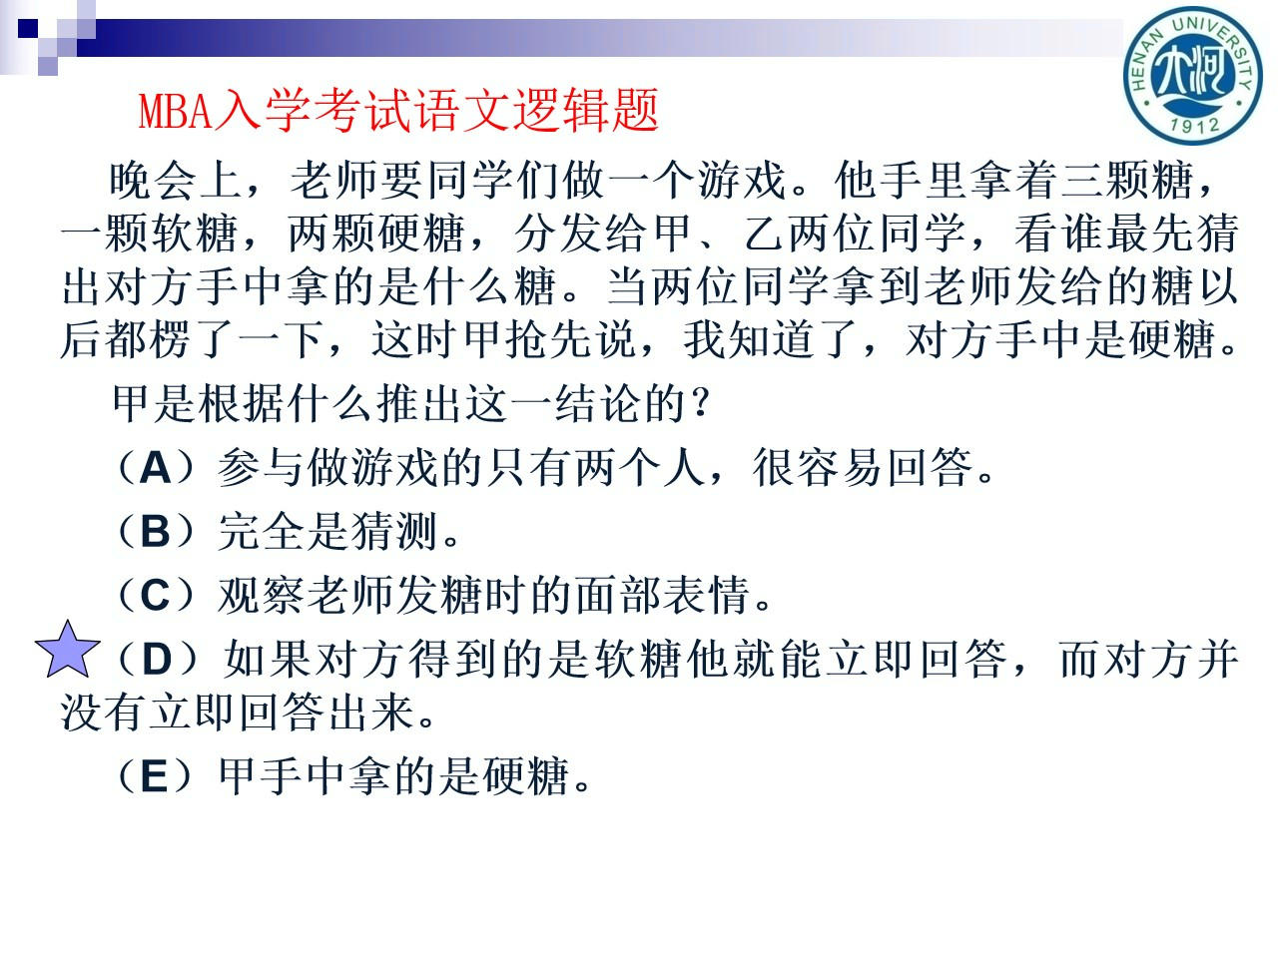
《 离散数学 》
3/69⻚ -

Slide 4
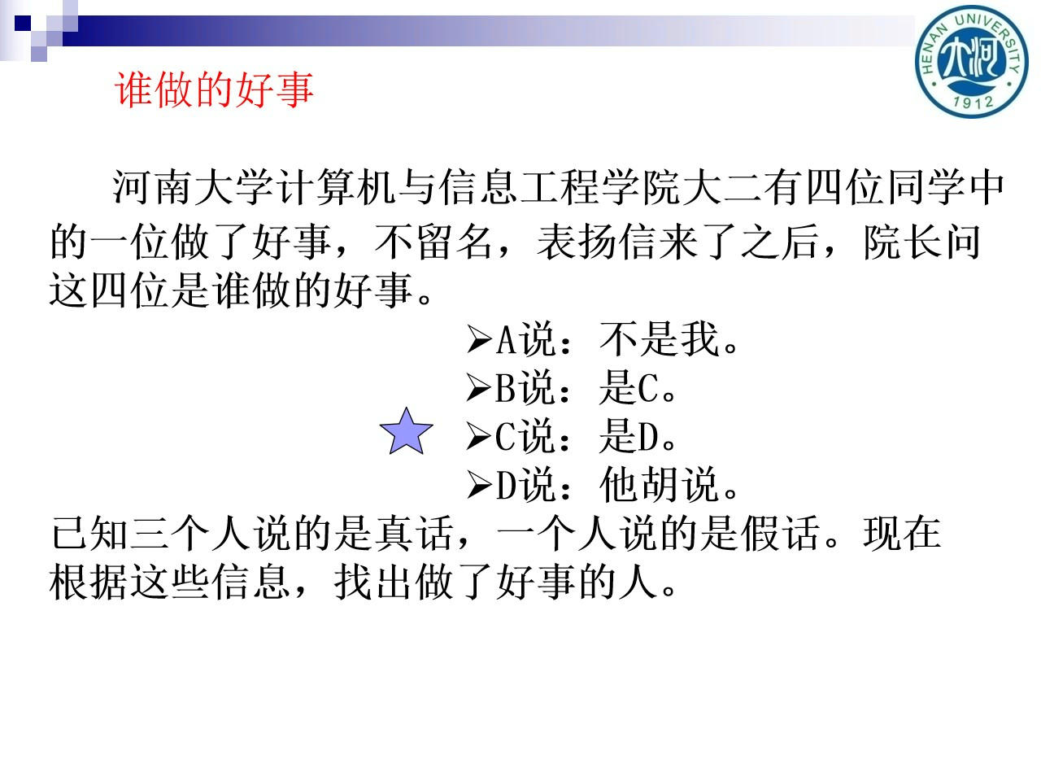
《 离散数学 》
4/69⻚ -

Slide 5
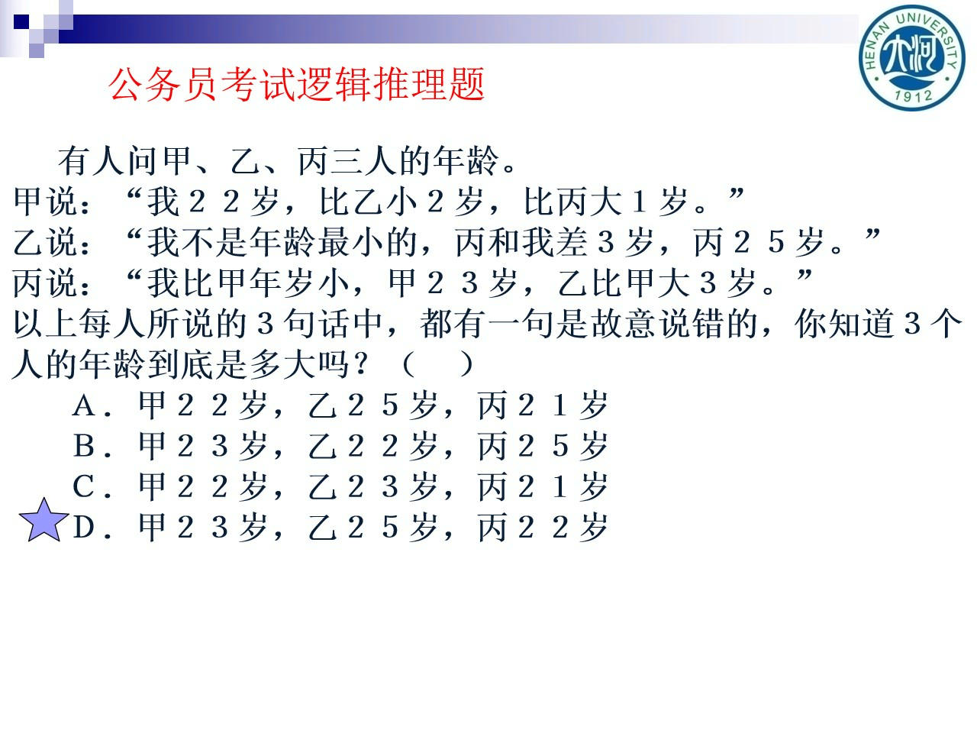
《 离散数学 》
5/69⻚ -

Slide 6
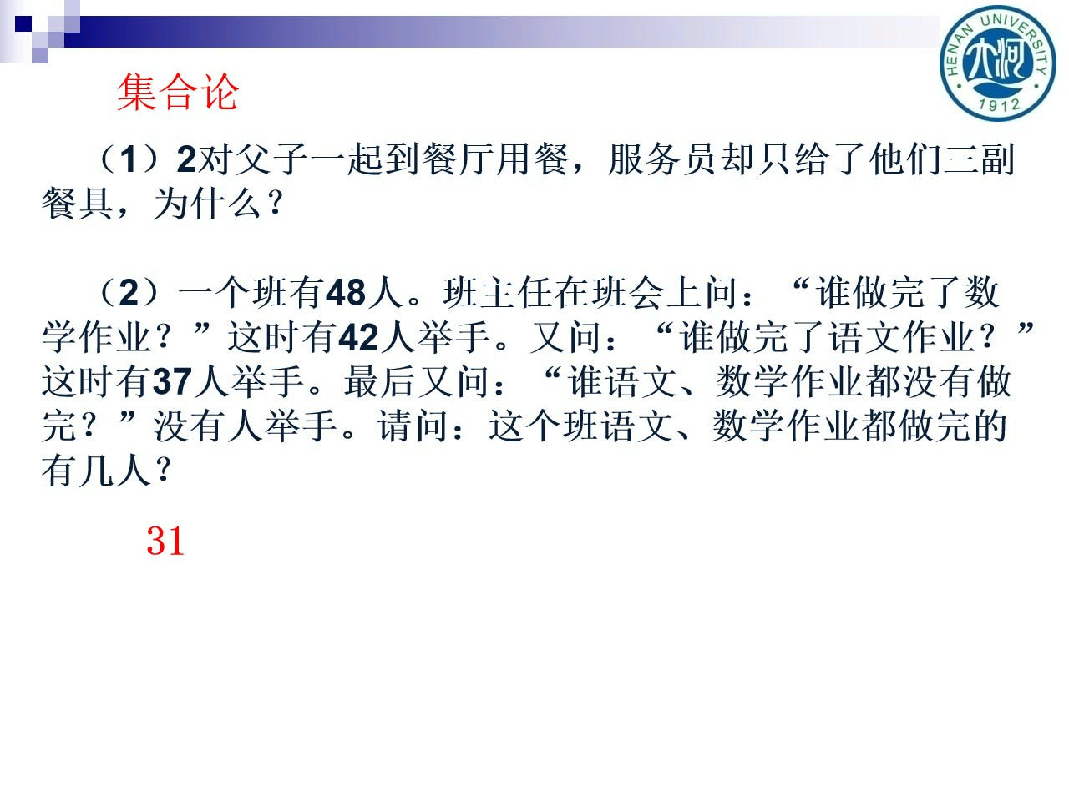
《 离散数学 》
6/69⻚ -

Slide 7
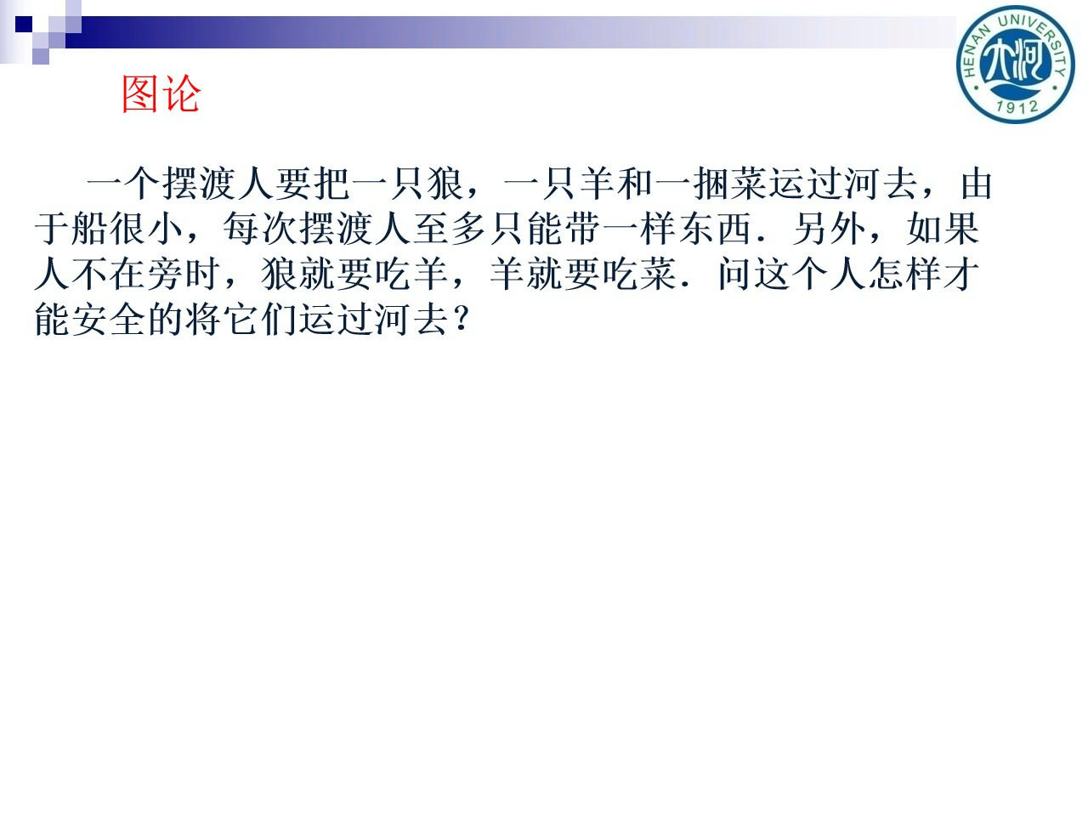
《 离散数学 》
7/69⻚ -

Slide 8
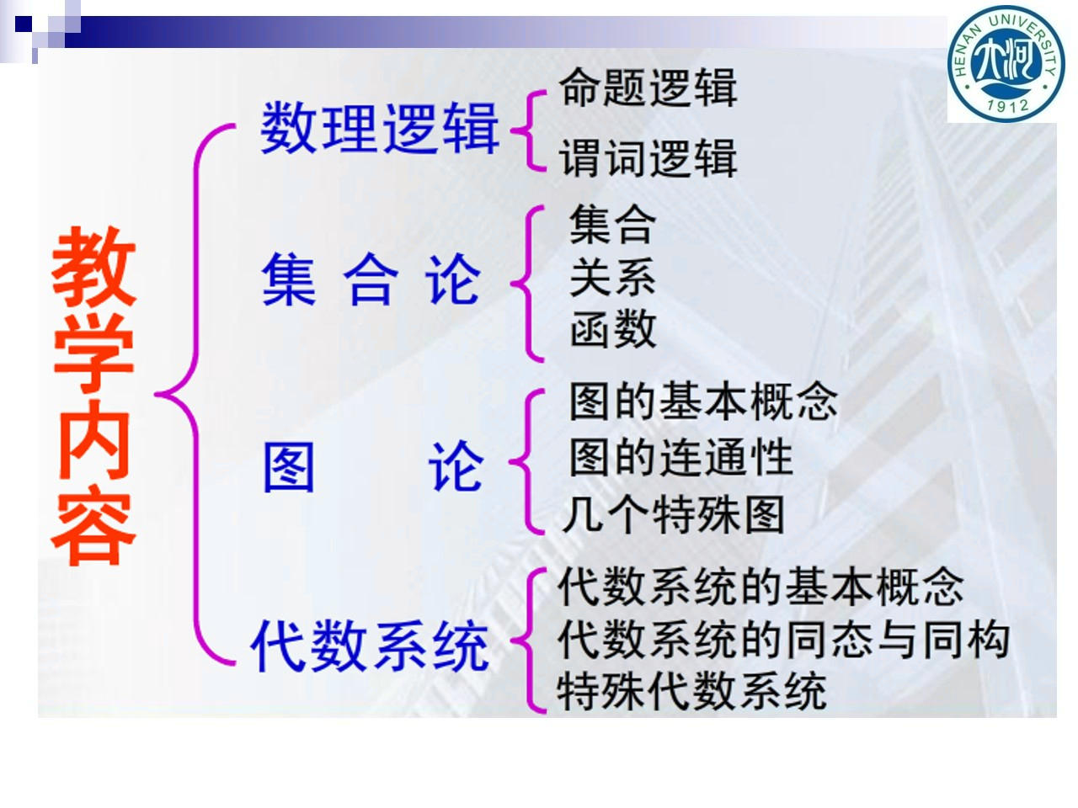
《 离散数学 》
8/69⻚ -

Slide 9
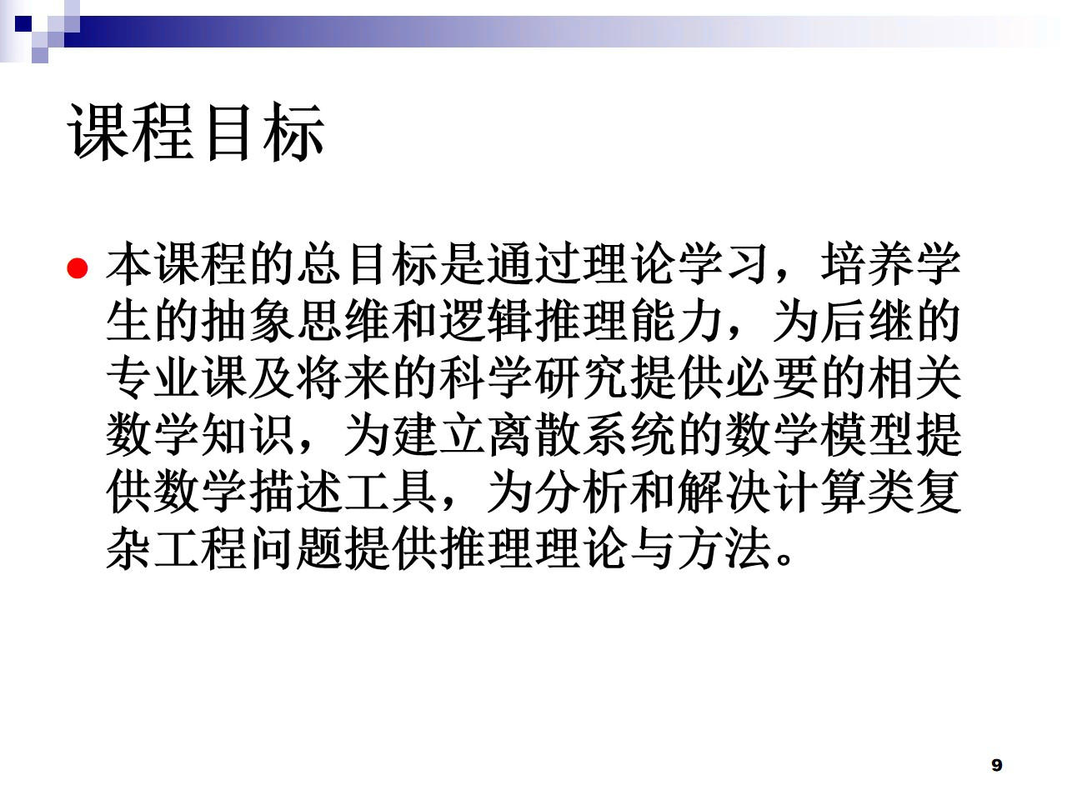
《 离散数学 》
9/69⻚ -

Slide 10
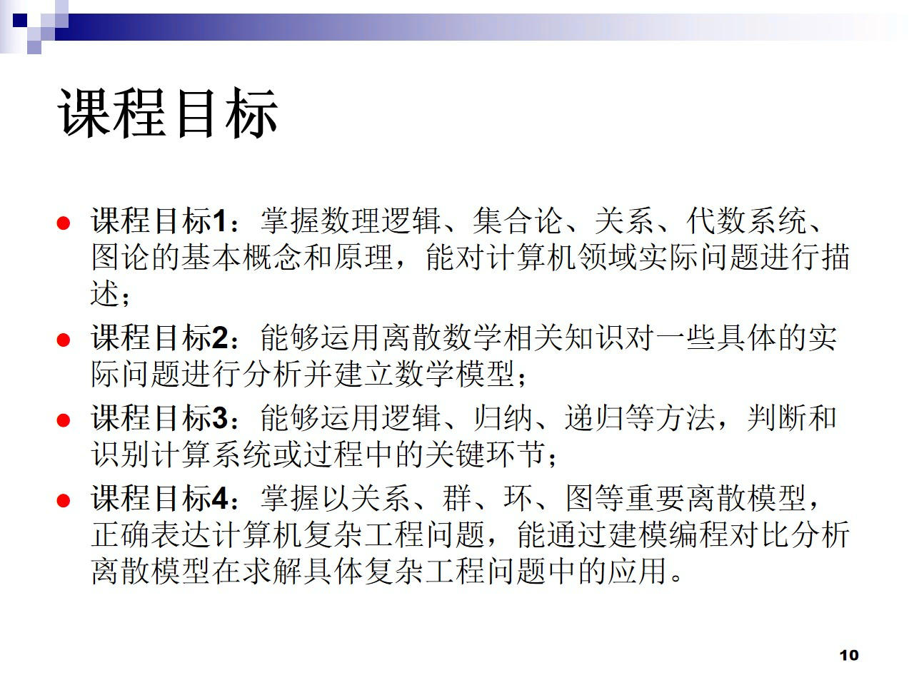
《 离散数学 》
10/69⻚ -

Slide 11
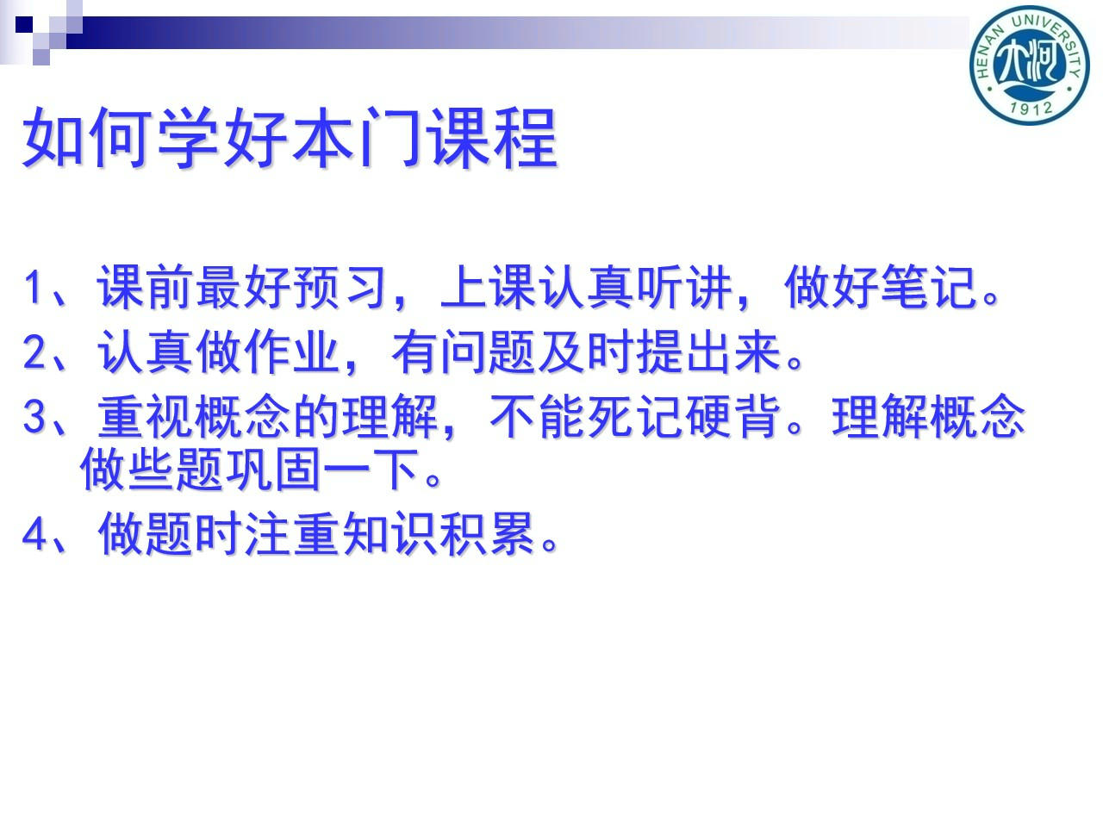
《 离散数学 》
11/69⻚ -

Slide 12
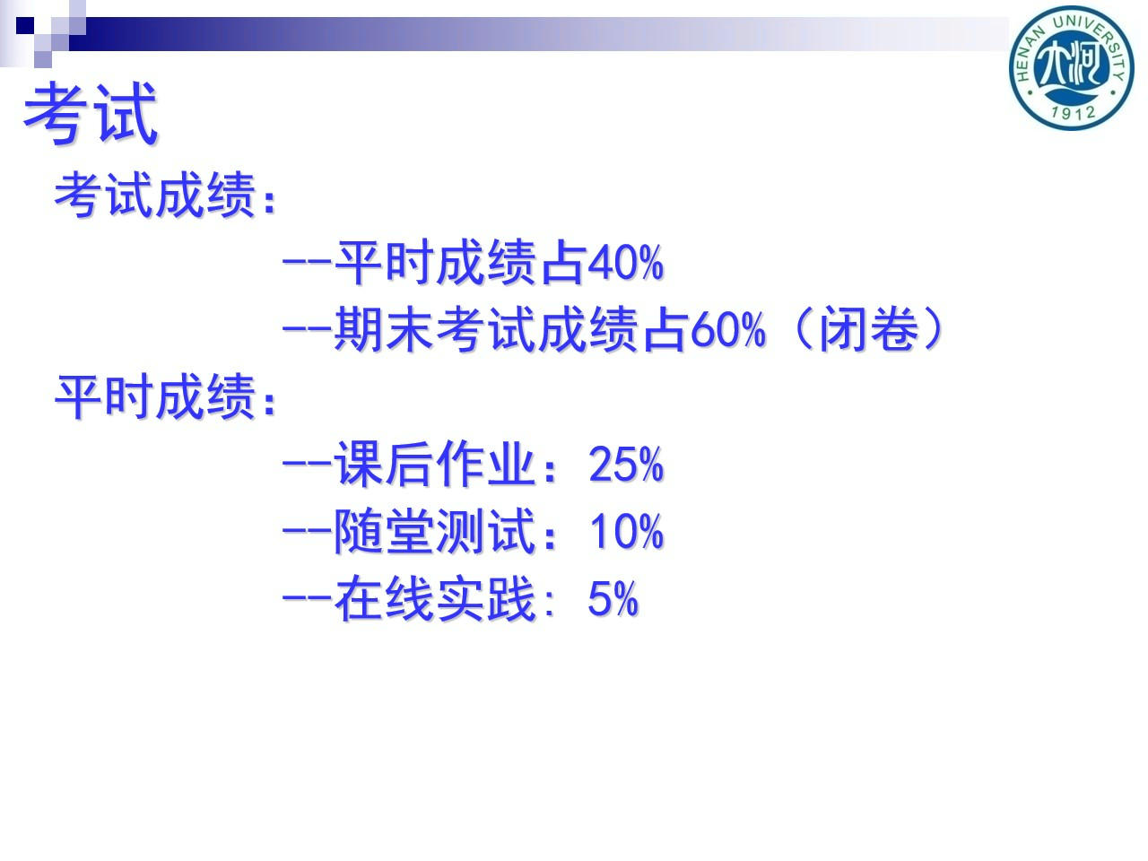
《 离散数学 》
12/69⻚ -

Slide 13
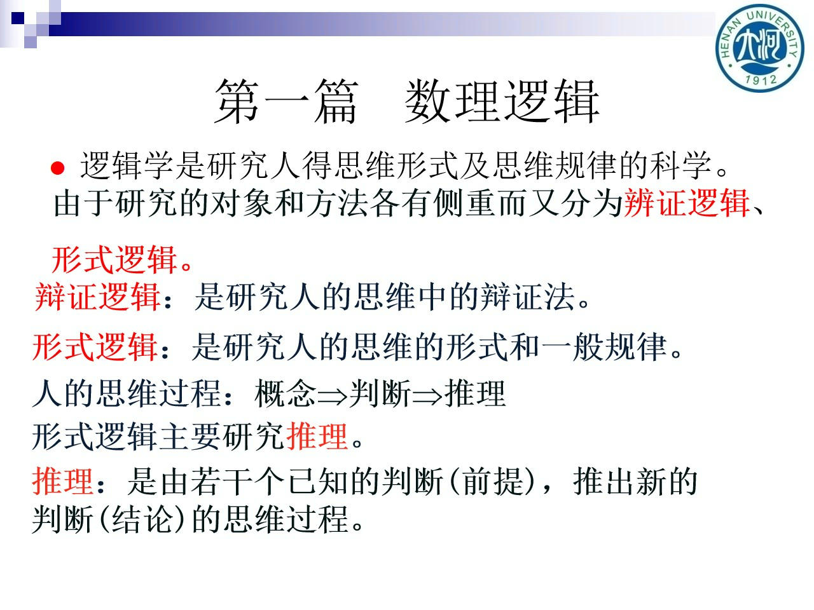
《 离散数学 》
13/69⻚ -

Slide 14

《 离散数学 》
14/69⻚ -

Slide 15
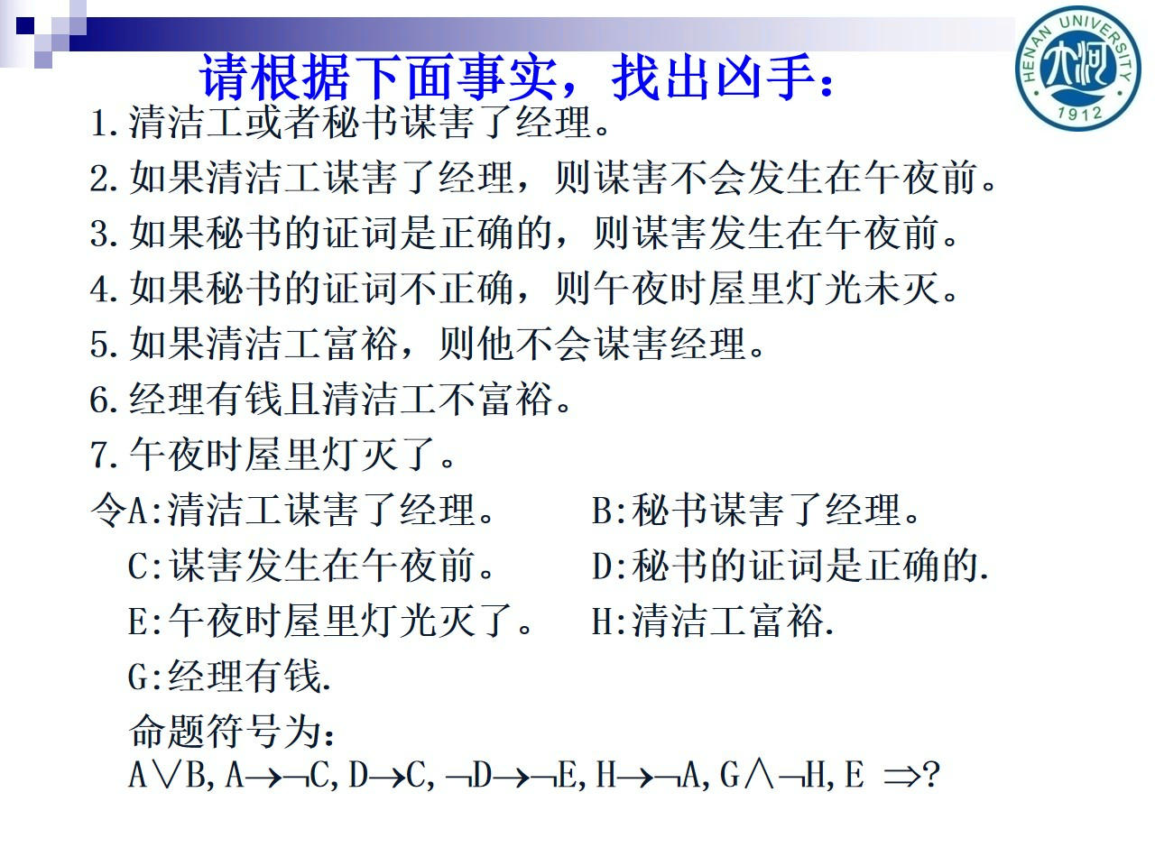
《 离散数学 》
15/69⻚ -

Slide 16
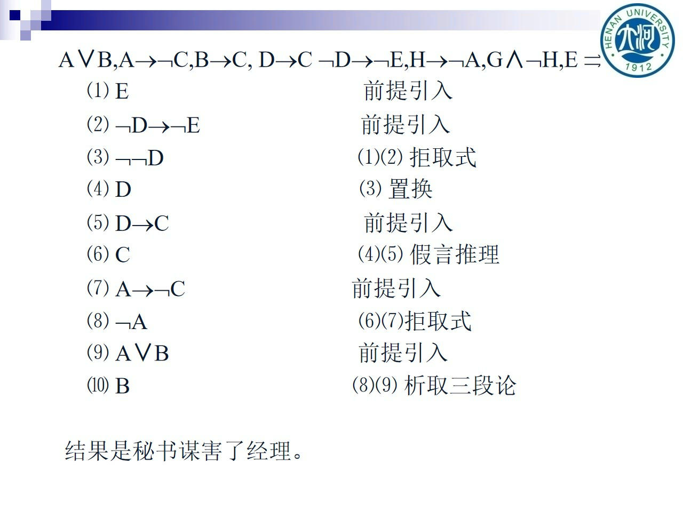
《 离散数学 》
16/69⻚ -

Slide 17
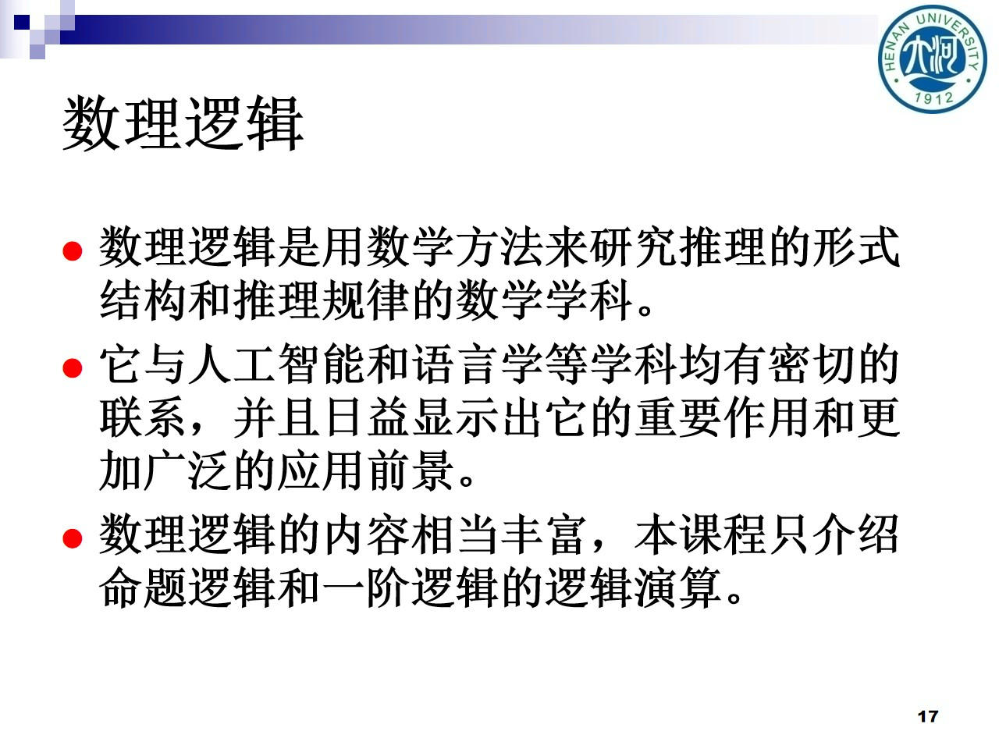
《 离散数学 》
17/69⻚ -

Slide 18
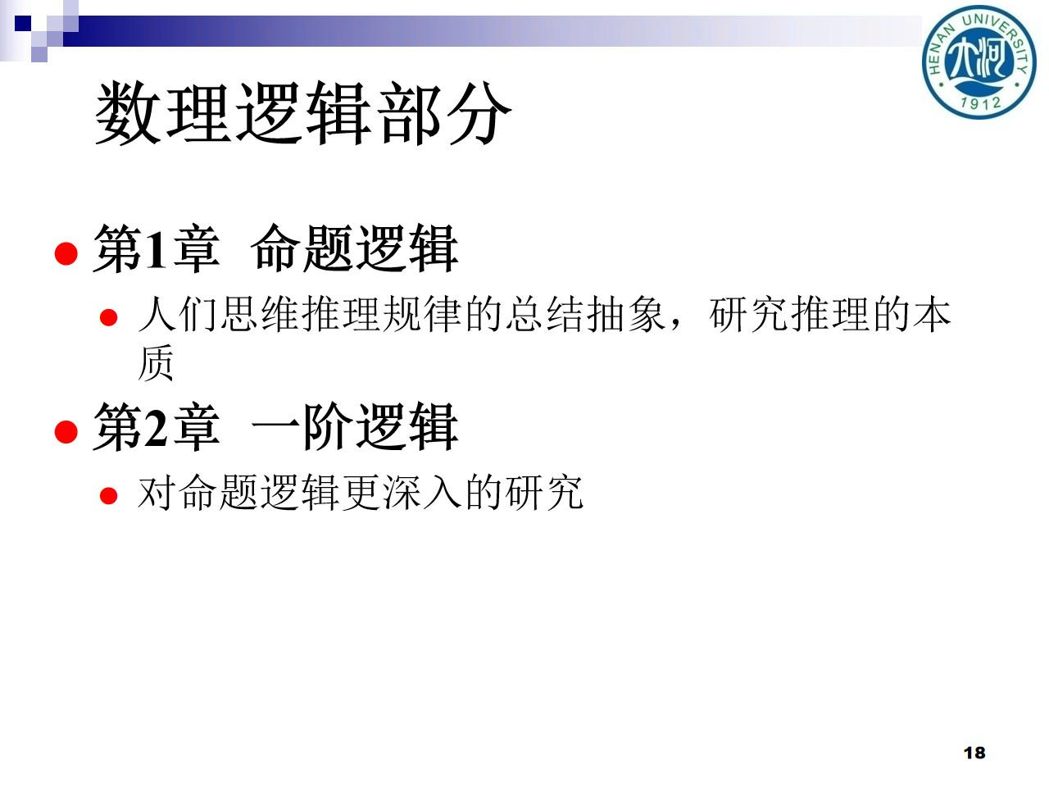
《 离散数学 》
18/69⻚ -

Slide 19
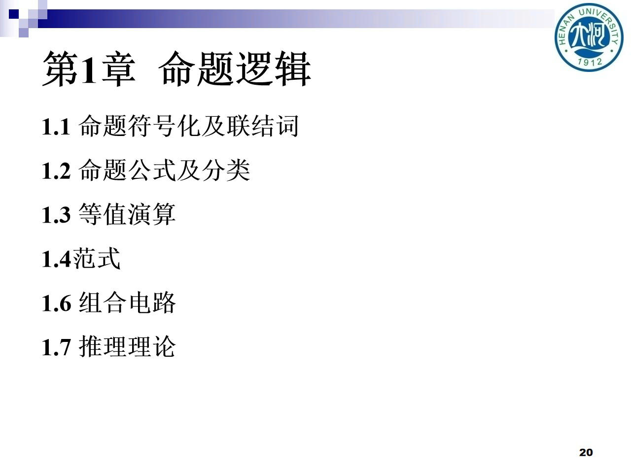
《 离散数学 》
19/69⻚ -

Slide 20
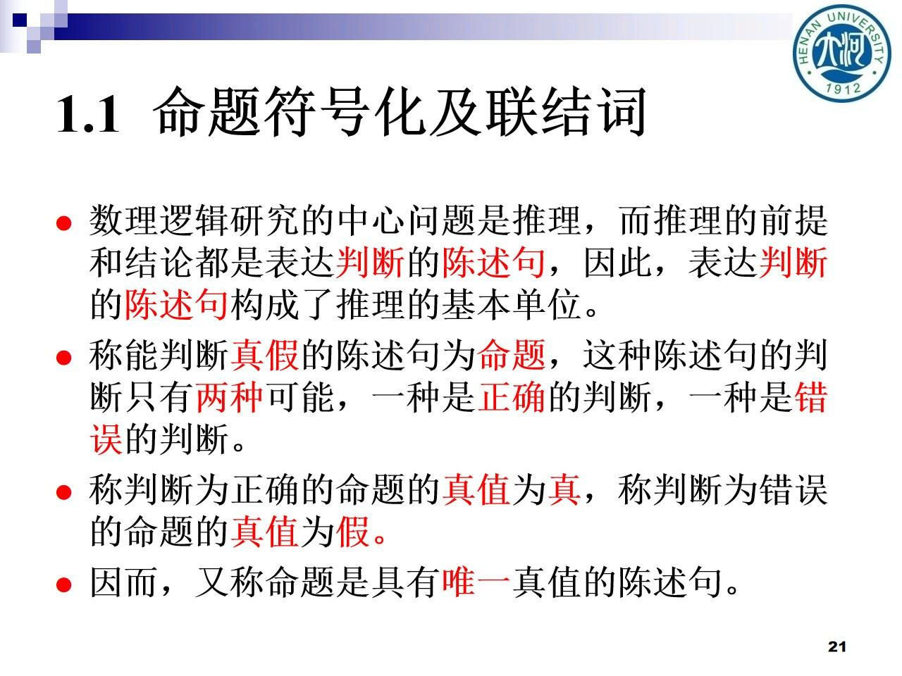
《 离散数学 》
20/69⻚ -

Slide 21
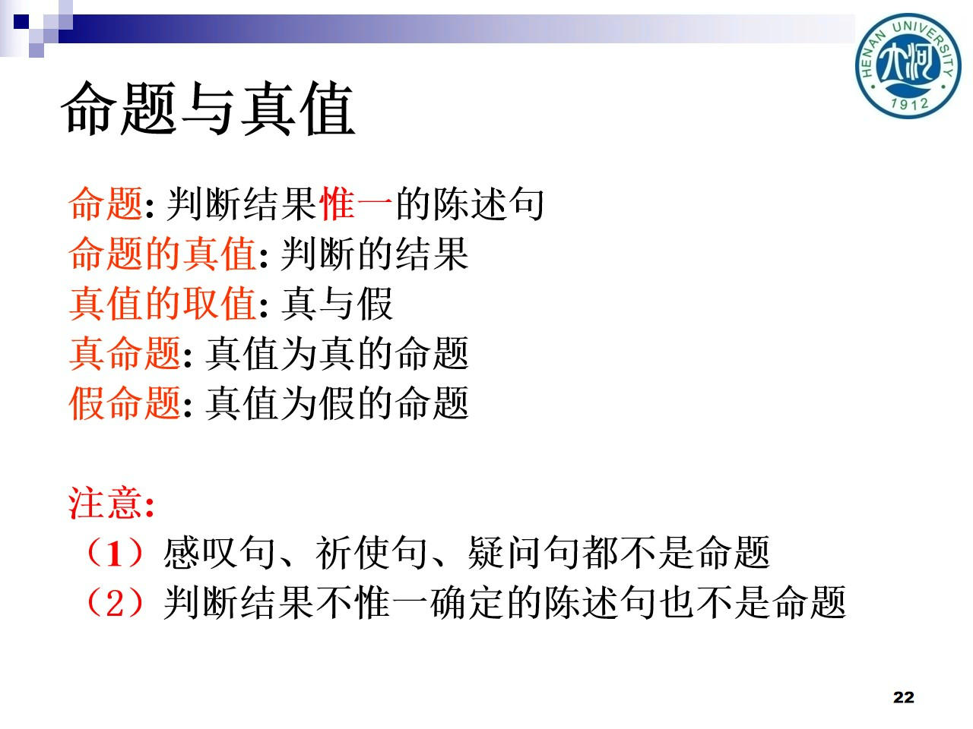
《 离散数学 》
21/69⻚ -

Slide 22
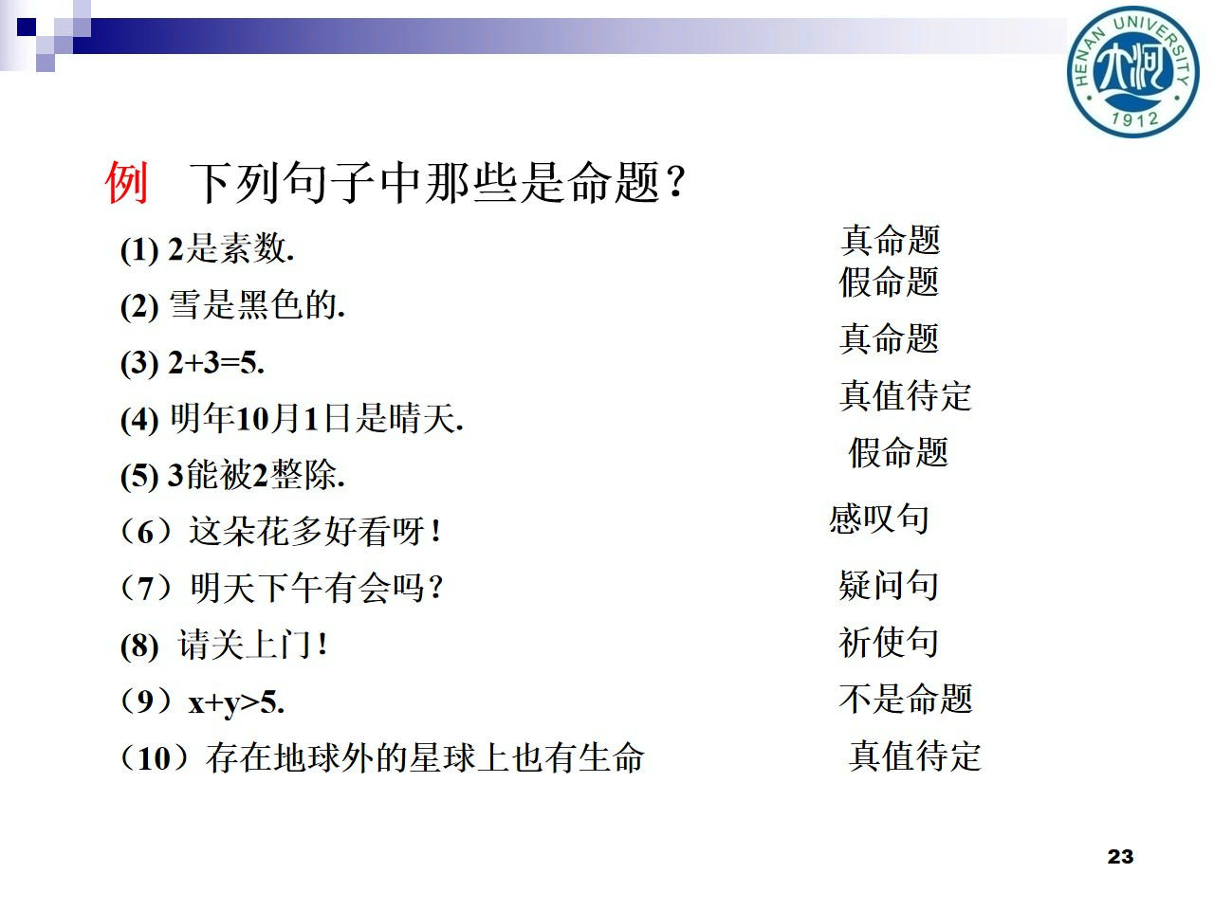
《 离散数学 》
22/69⻚ -

Slide 23
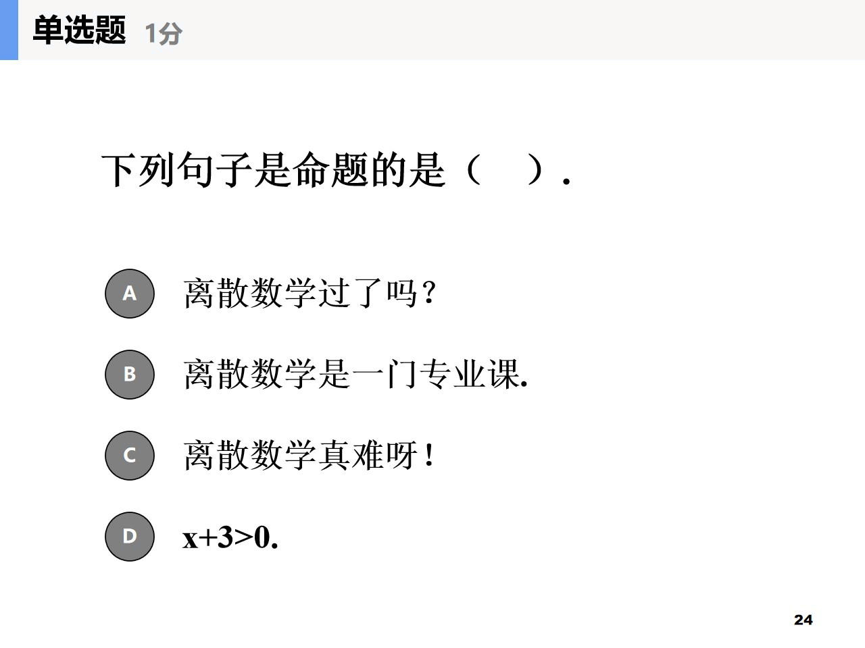
A
B
C
D
《 离散数学 》
23/69⻚ -

Slide 24
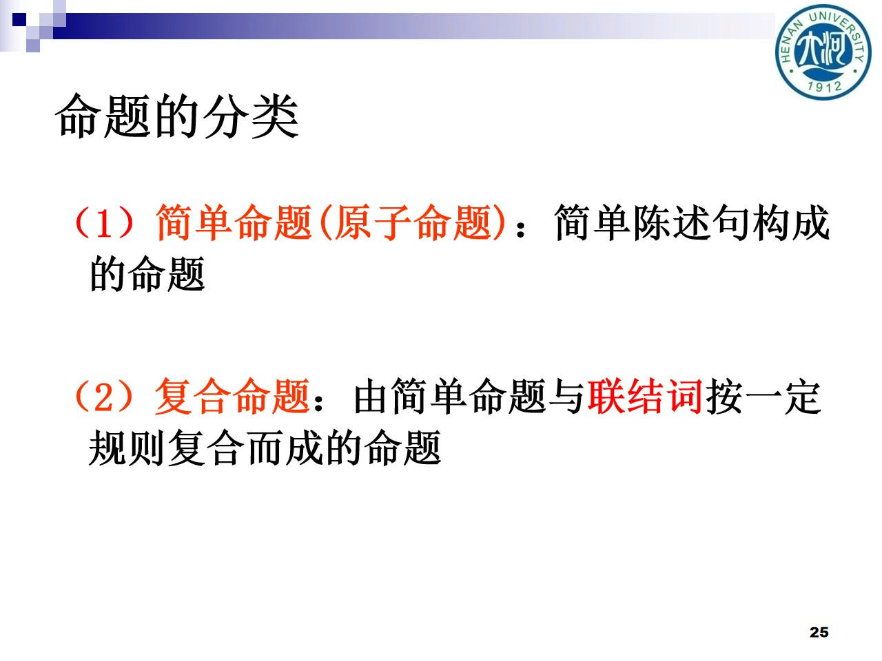
《 离散数学 》
24/69⻚ -

Slide 25
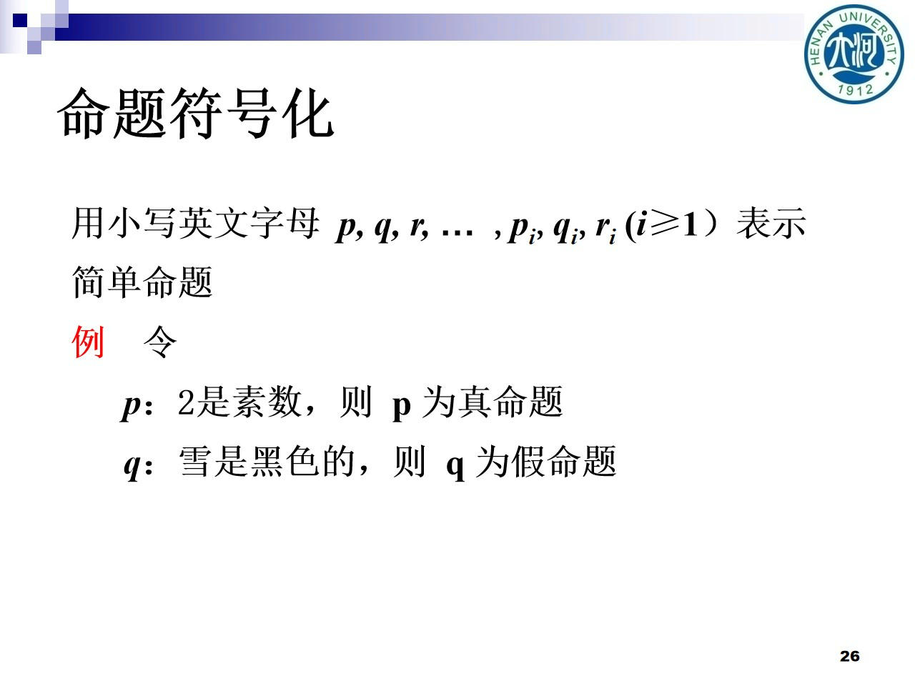
《 离散数学 》
25/69⻚ -

Slide 26
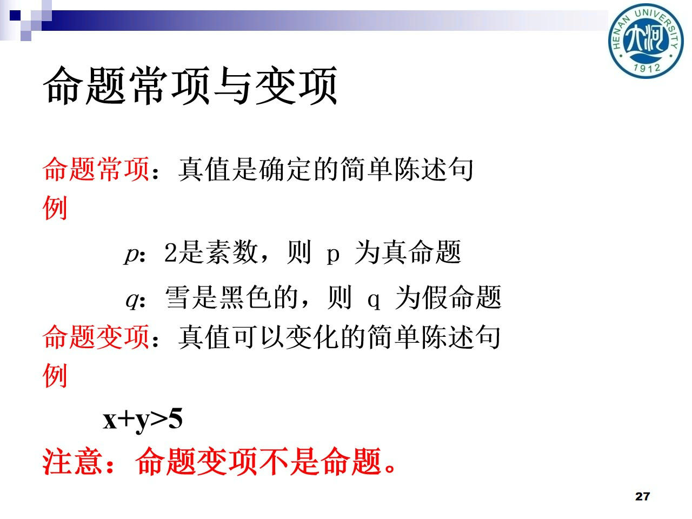
《 离散数学 》
26/69⻚ -

Slide 27
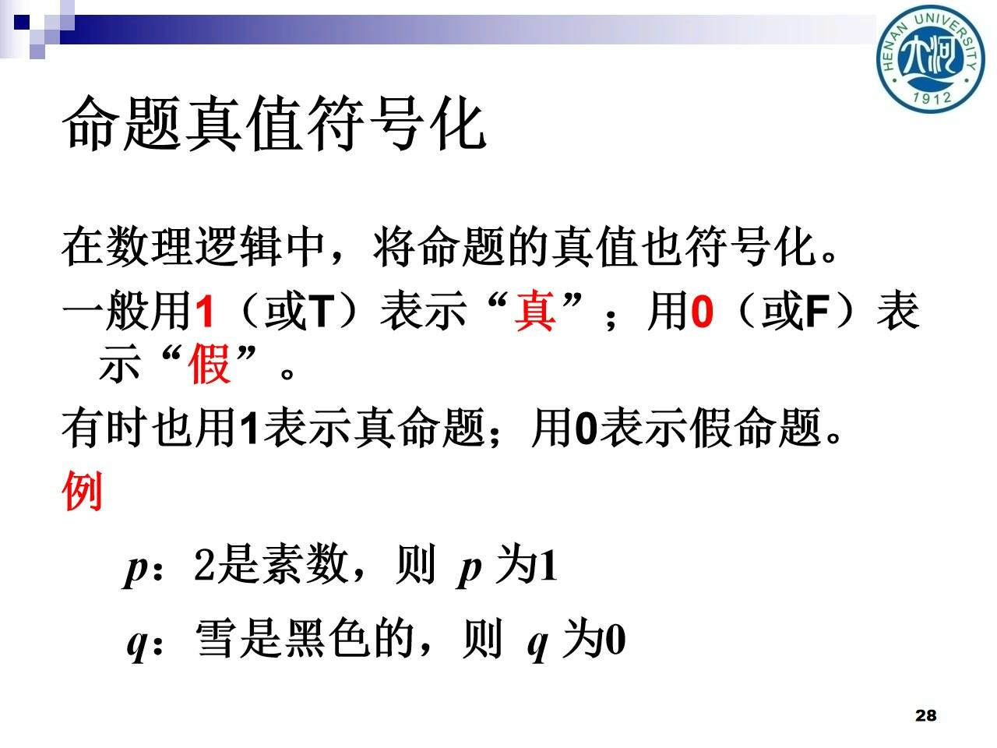
《 离散数学 》
27/69⻚ -

Slide 28

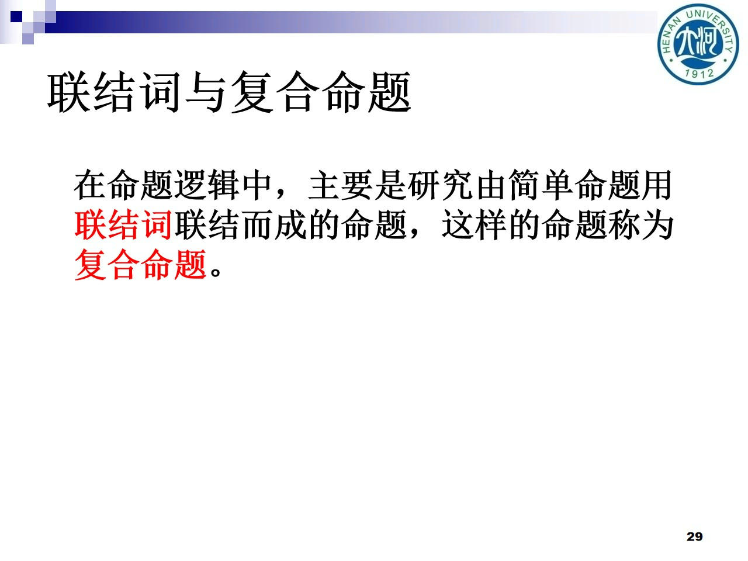
《 离散数学 》
28/69⻚ -

Slide 29
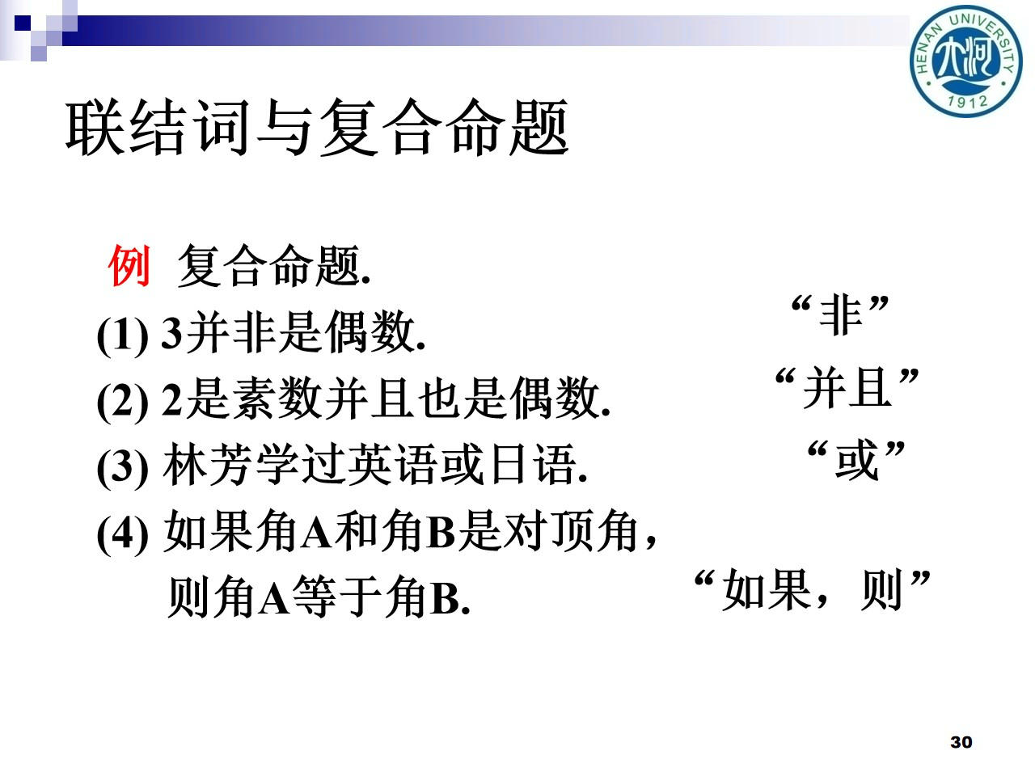
《 离散数学 》
29/69⻚ -

Slide 30
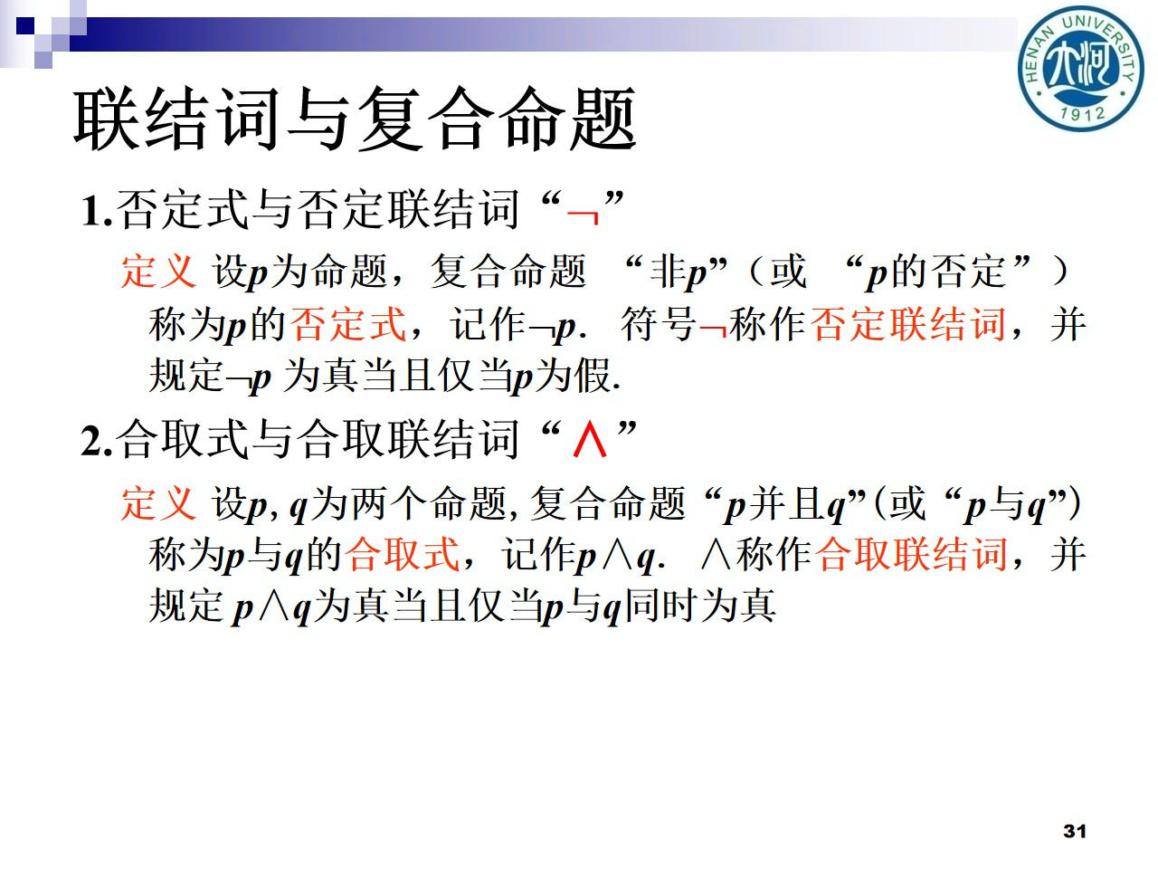
《 离散数学 》
30/69⻚ -

Slide 31
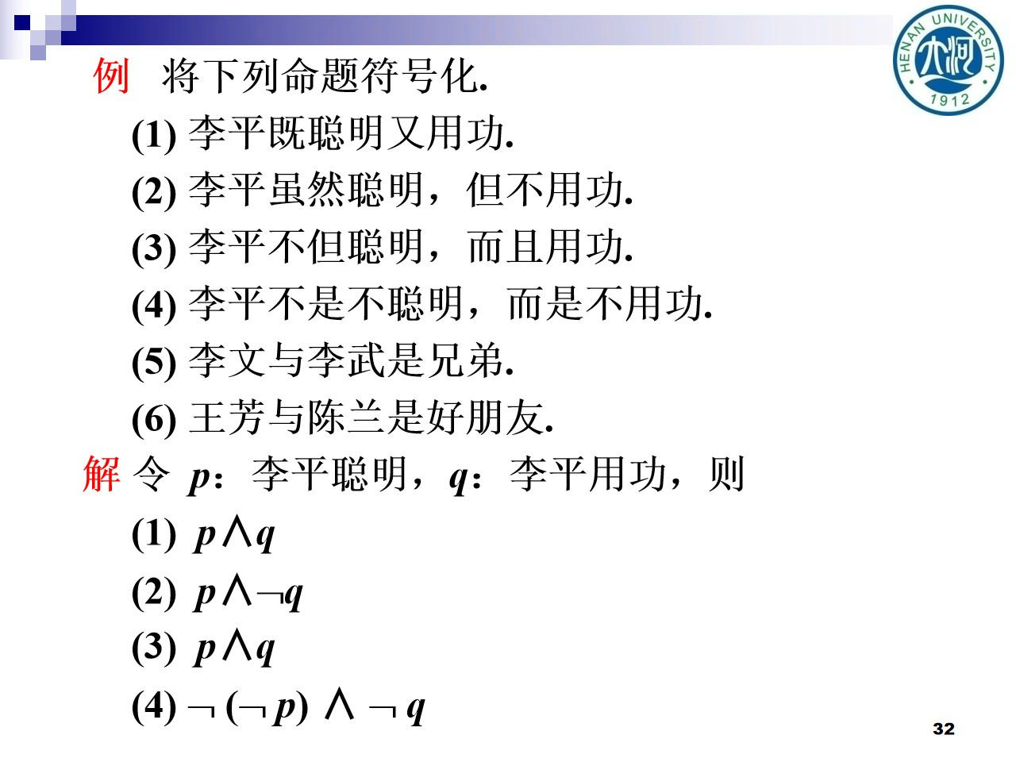
《 离散数学 》
31/69⻚ -

Slide 32
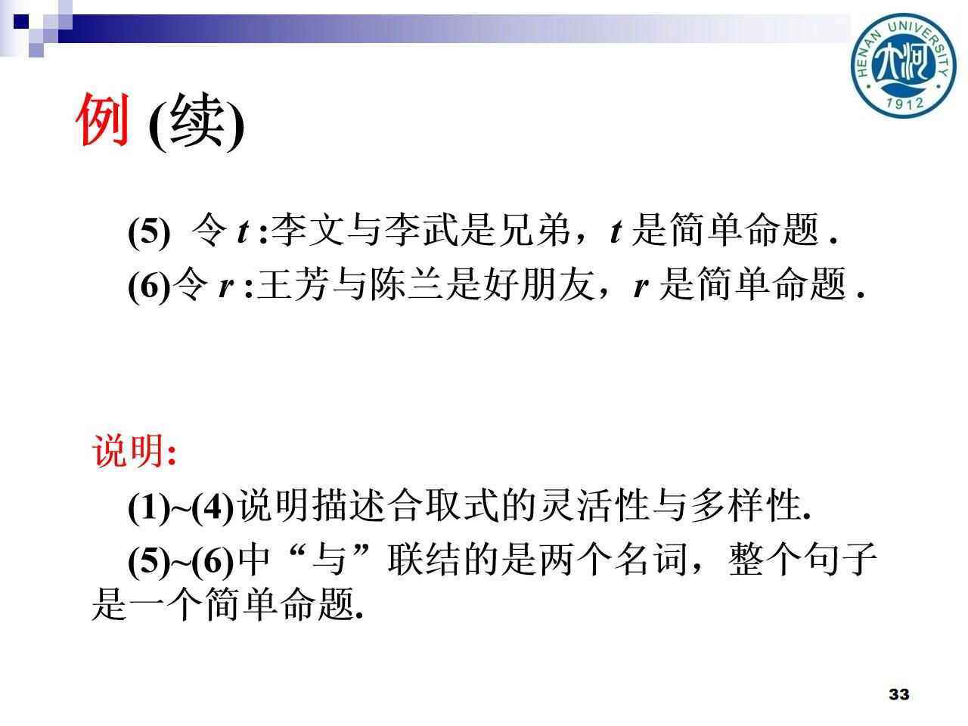
《 离散数学 》
32/69⻚ -

Slide 33
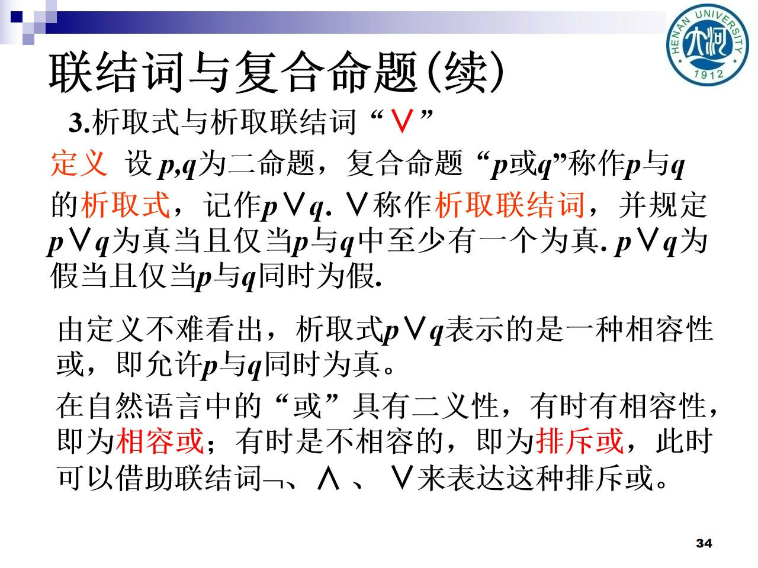
《 离散数学 》
33/69⻚ -

Slide 34
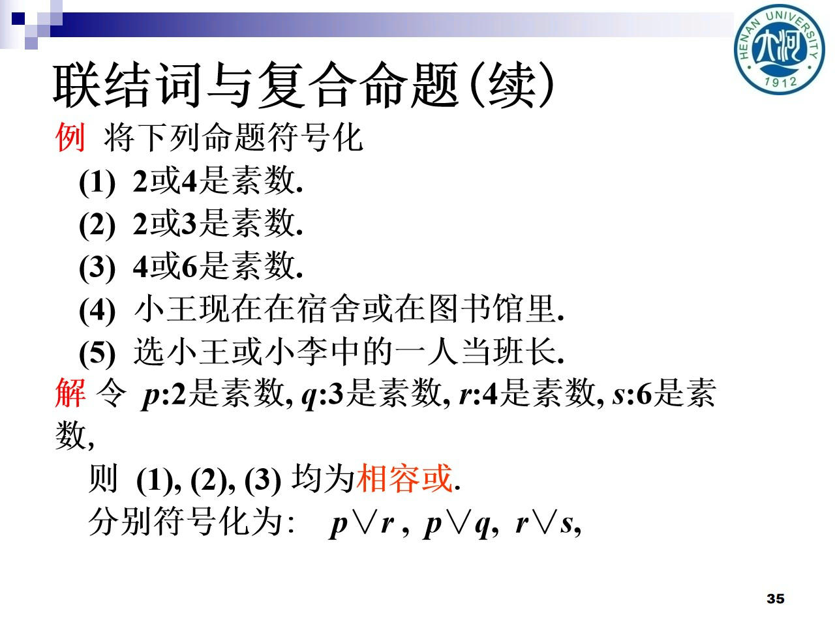
《 离散数学 》
34/69⻚ -

Slide 35
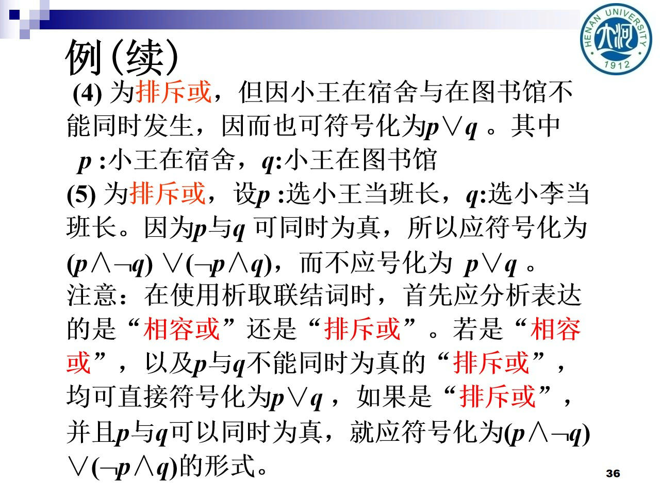
《 离散数学 》
35/69⻚ -

Slide 36
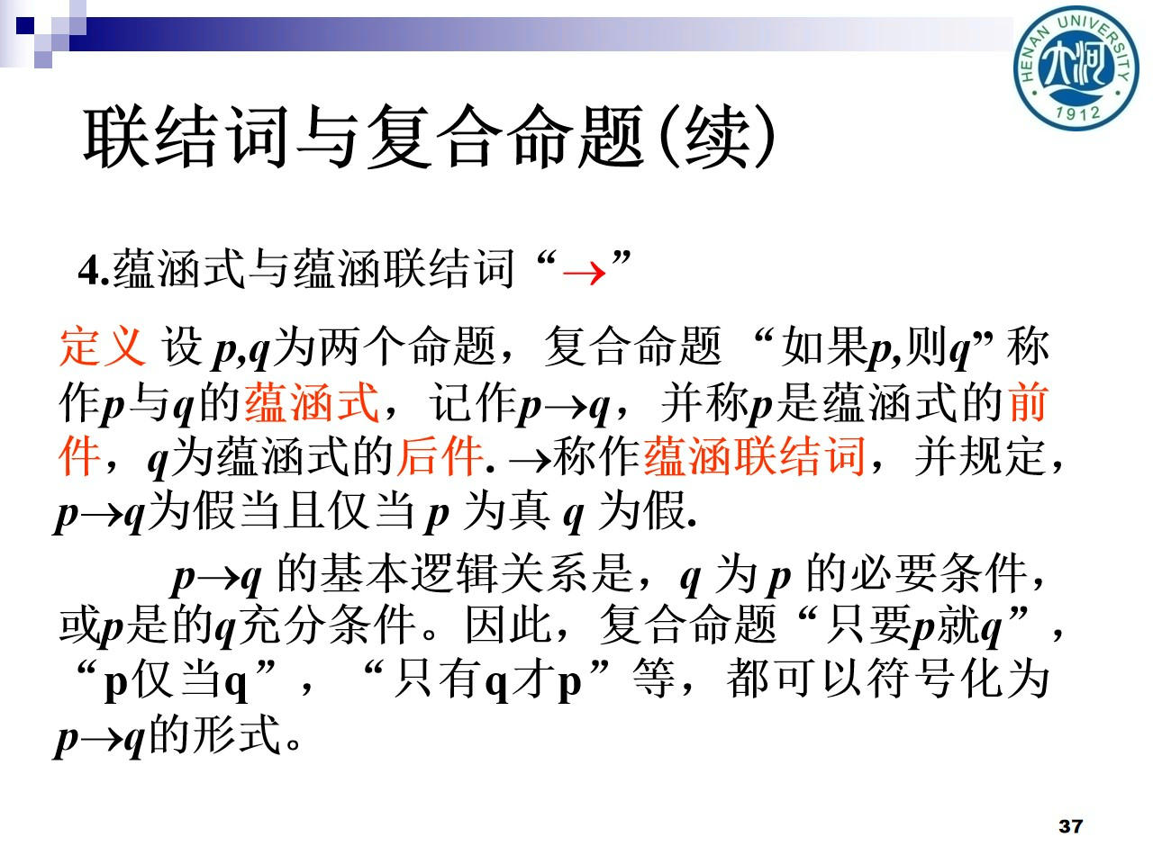
《 离散数学 》
36/69⻚ -

Slide 37
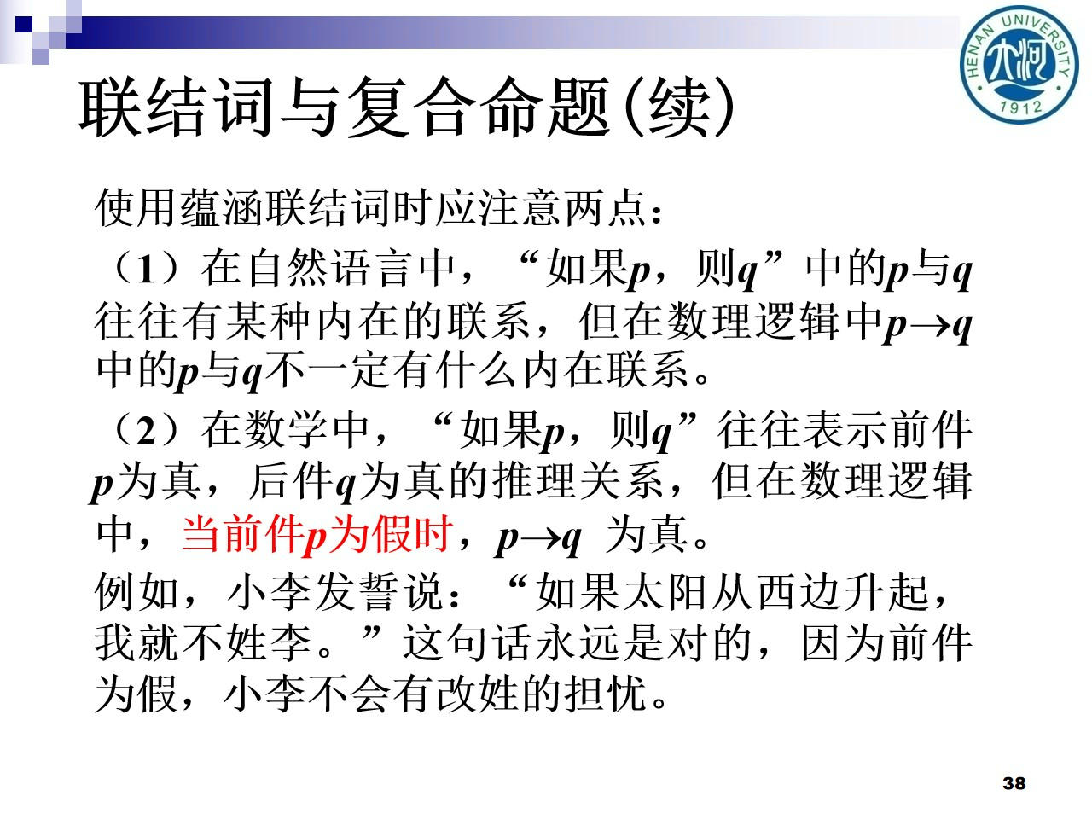
《 离散数学 》
37/69⻚ -

Slide 38
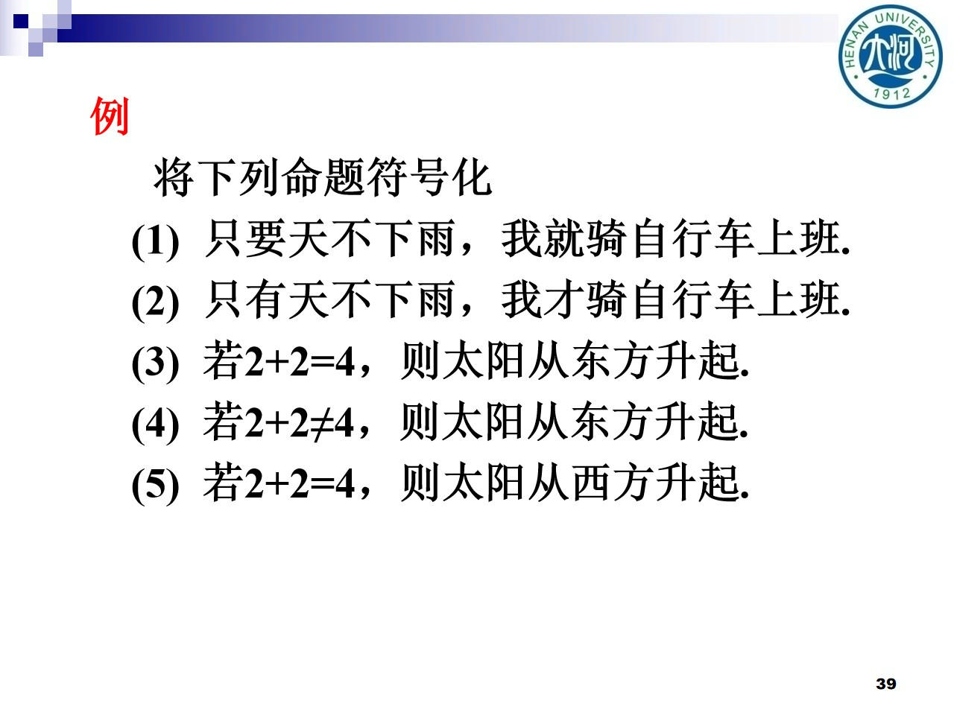
《 离散数学 》
38/69⻚ -

Slide 39
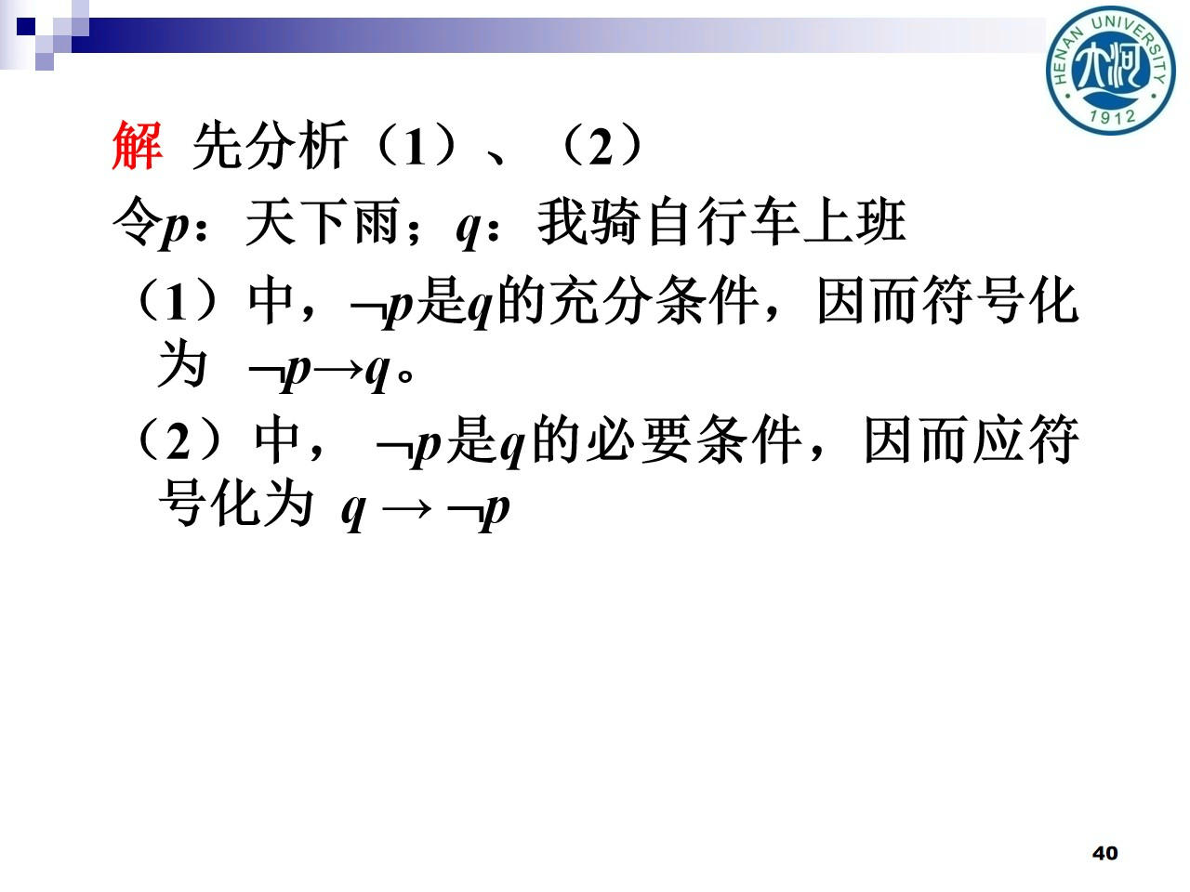
《 离散数学 》
39/69⻚ -

Slide 40
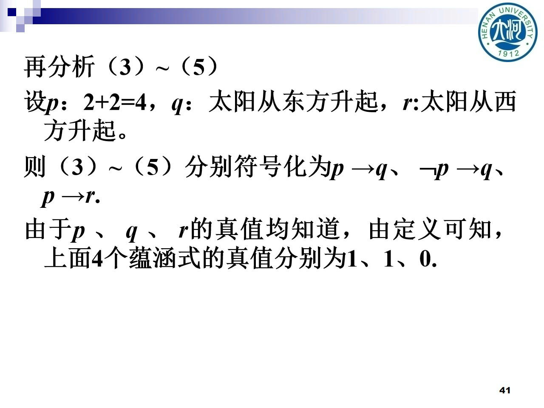
《 离散数学 》
40/69⻚ -

Slide 41
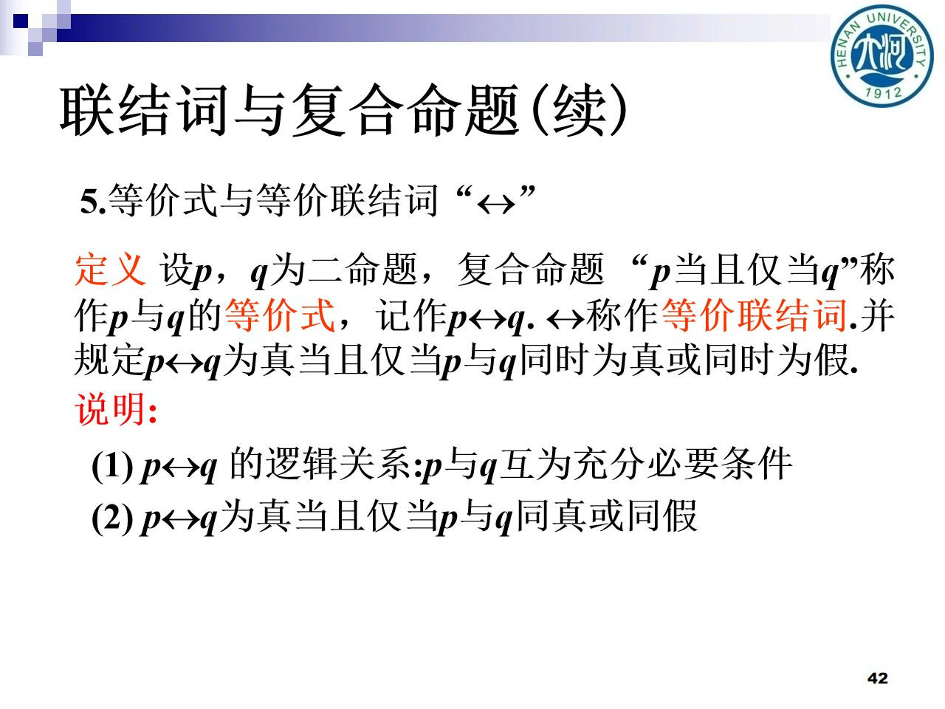
《 离散数学 》
41/69⻚ -

Slide 42
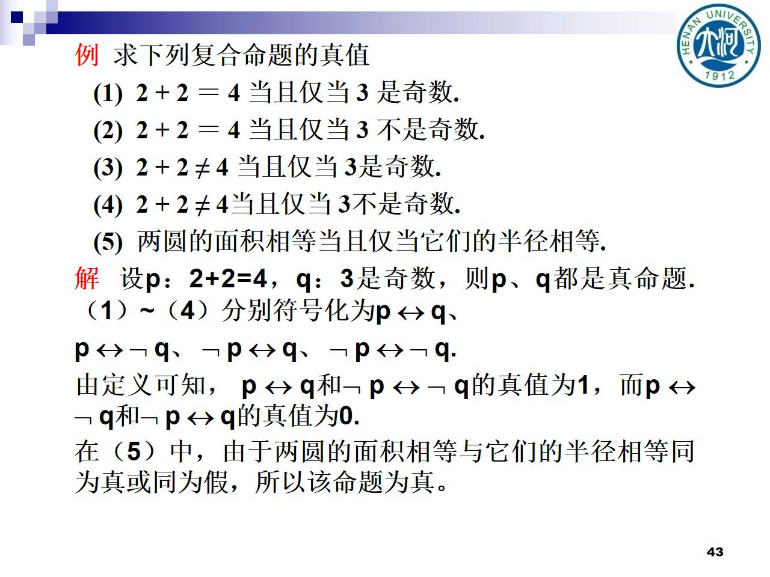
《 离散数学 》
42/69⻚ -

Slide 43
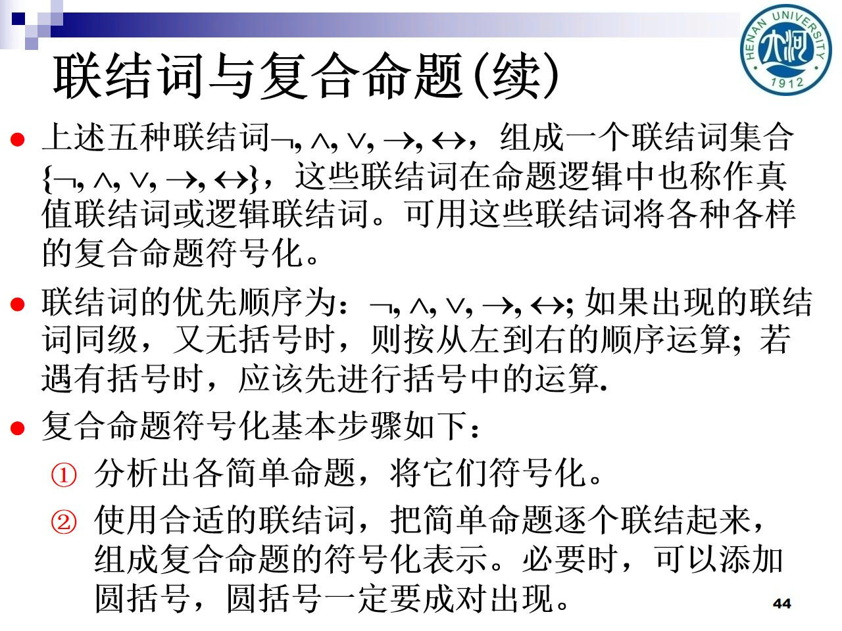
《 离散数学 》
43/69⻚ -

Slide 44
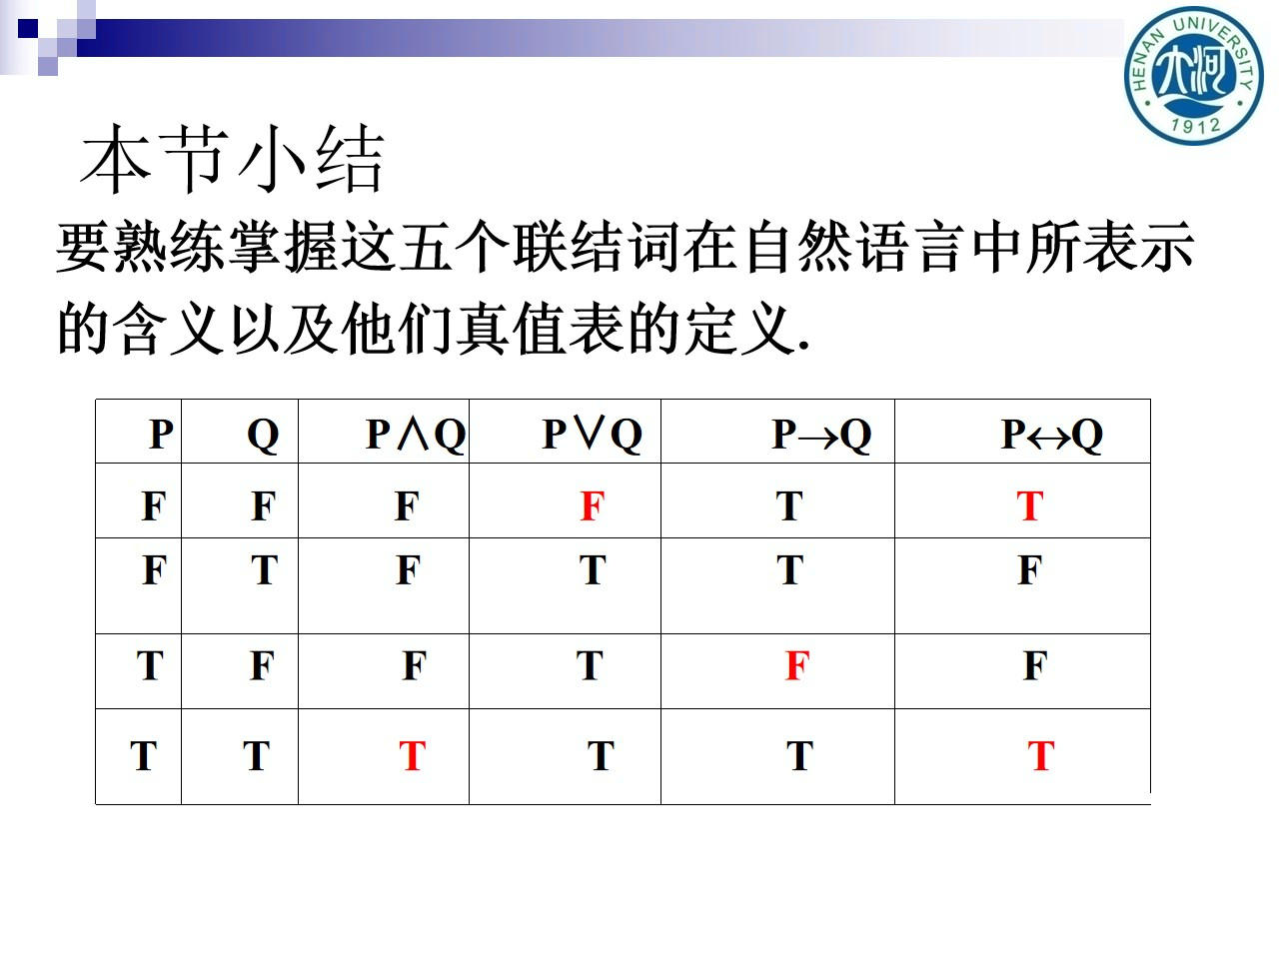
《 离散数学 》
44/69⻚ -

Slide 45
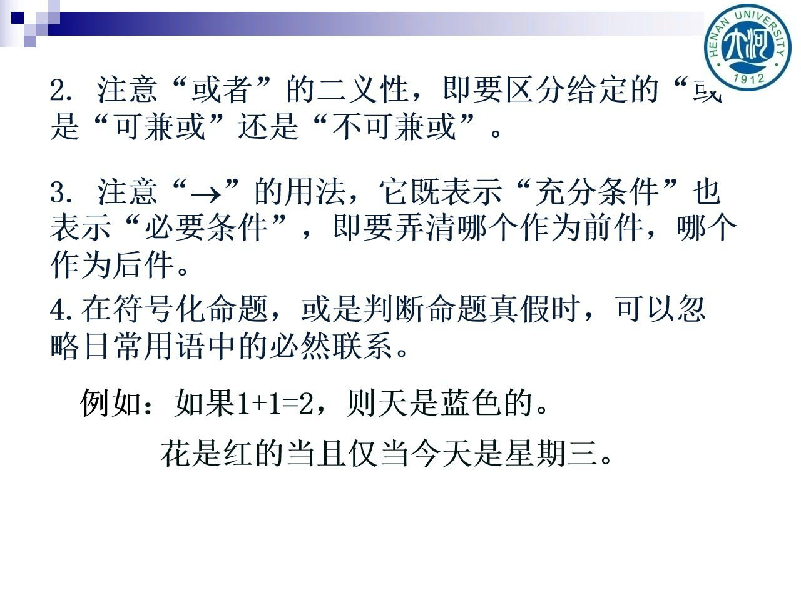
《 离散数学 》
45/69⻚ -

Slide 46
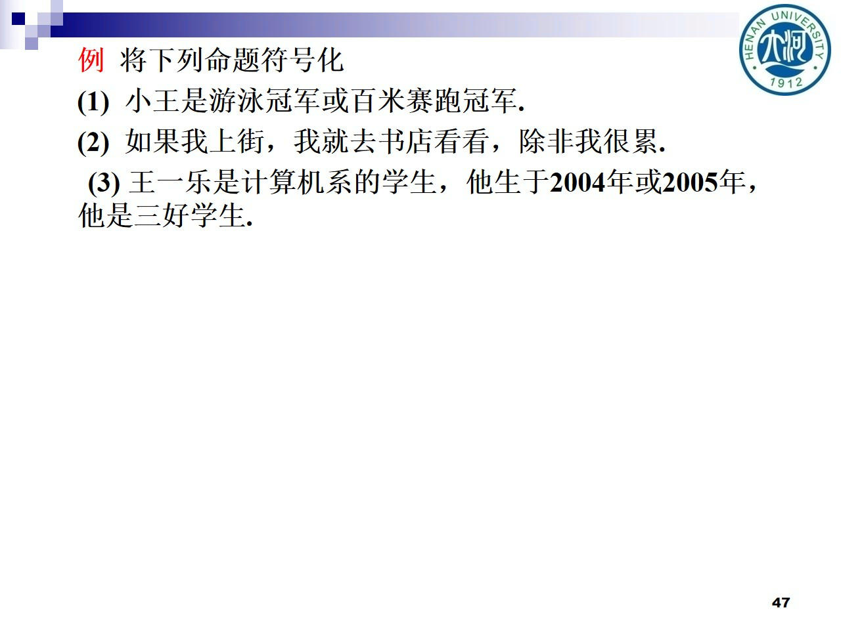
《 离散数学 》
46/69⻚ -

Slide 47
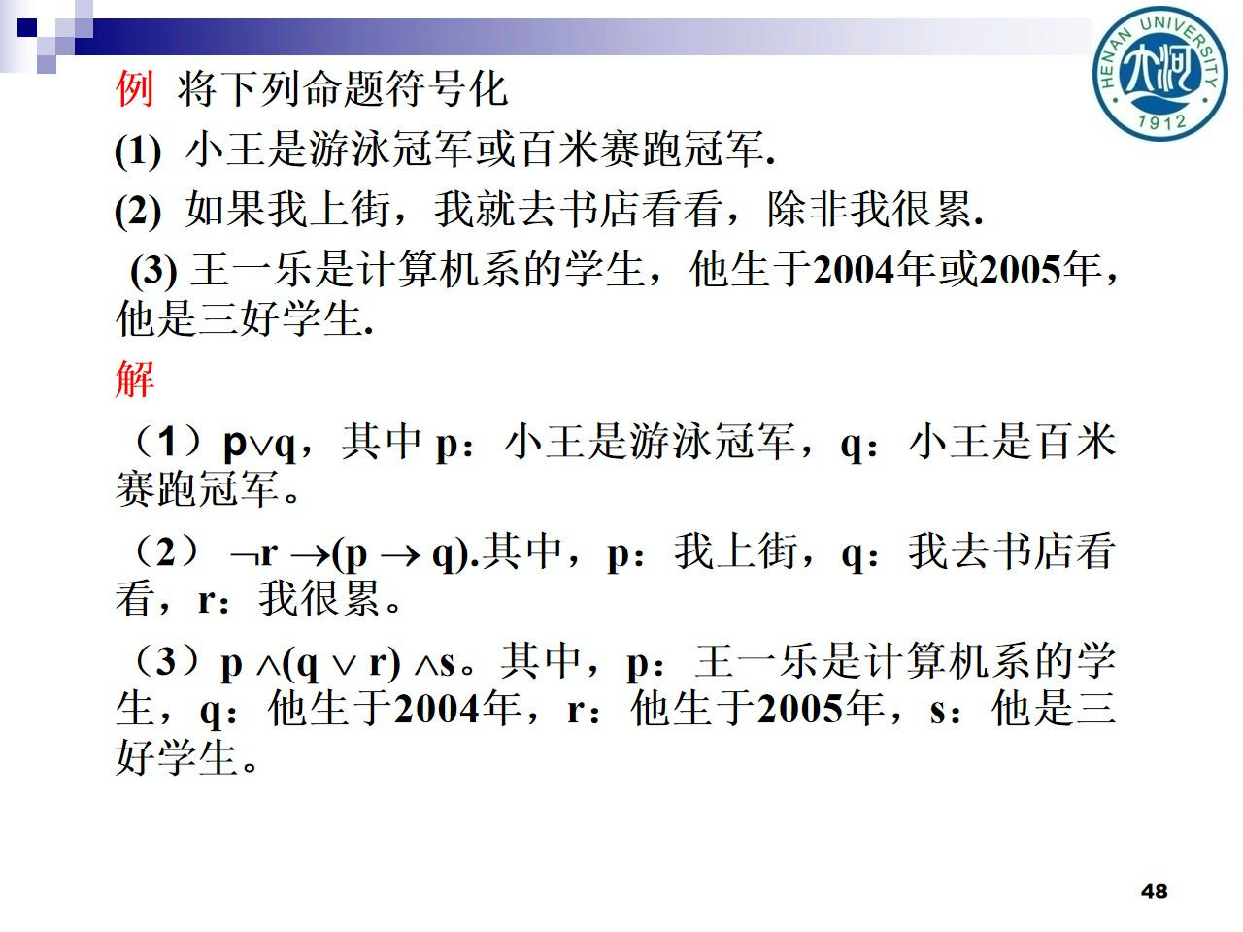
《 离散数学 》
47/69⻚ -

Slide 48
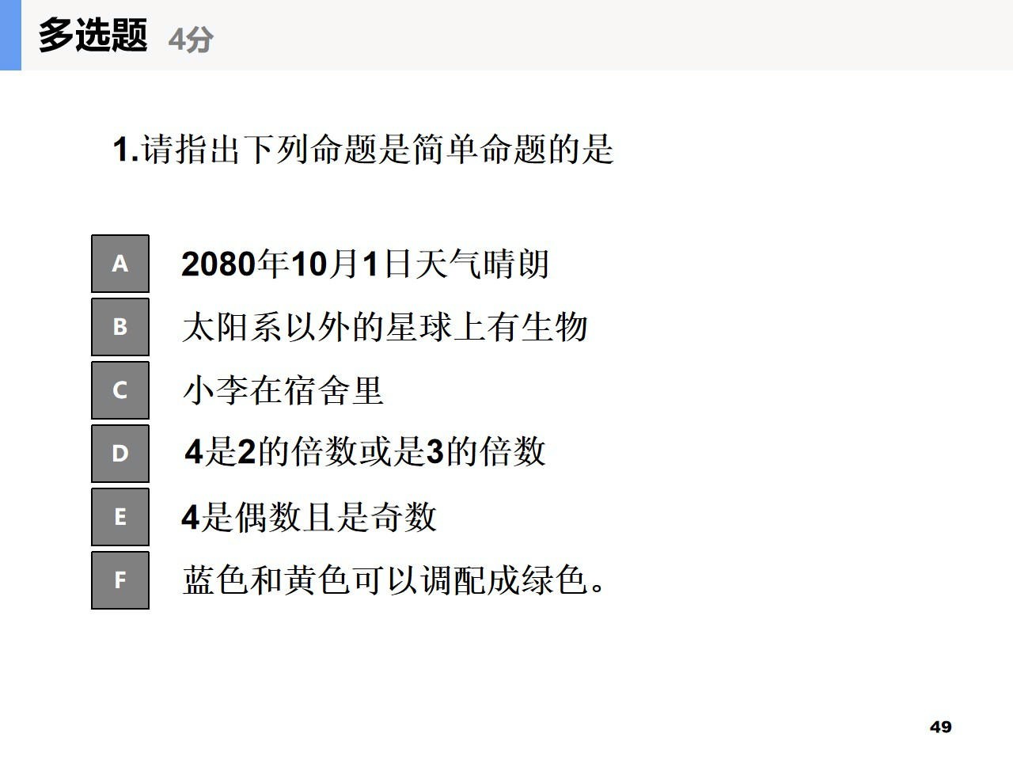
A
B
C
D
E
F
《 离散数学 》
48/69⻚ -

Slide 49
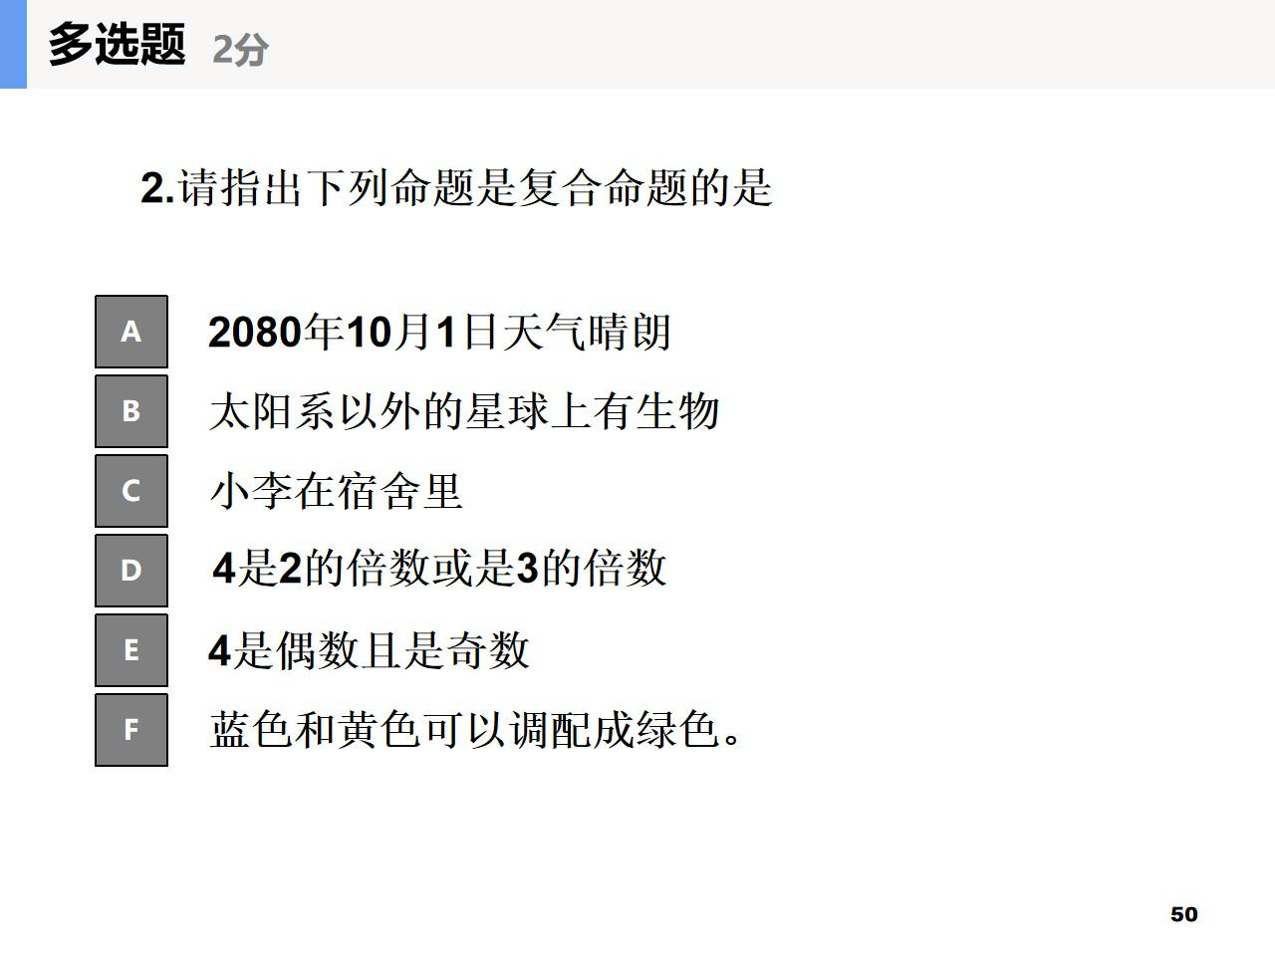
A
B
C
D
E
F
《 离散数学 》
49/69⻚ -

Slide 50
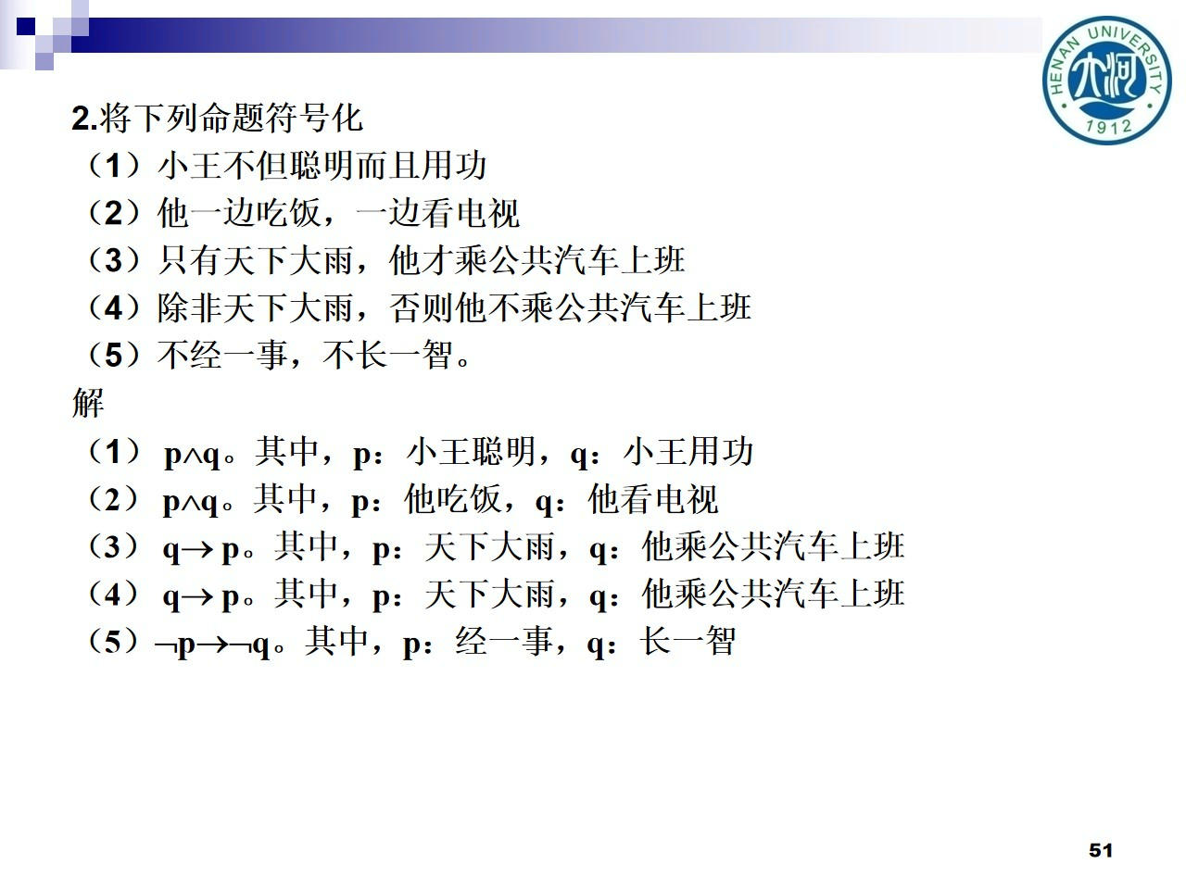
《 离散数学 》
50/69⻚ -

Slide 51
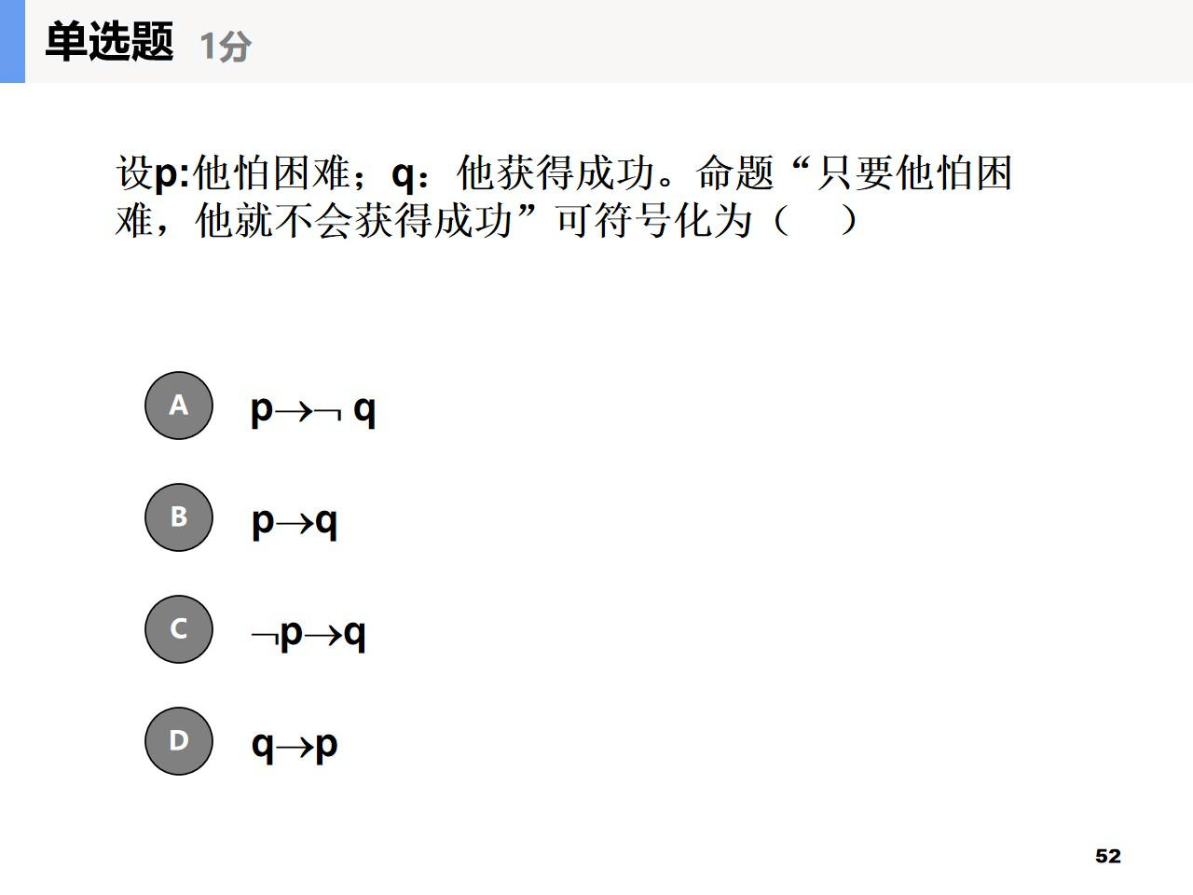
A
B
C
D
《 离散数学 》
51/69⻚ -

Slide 52
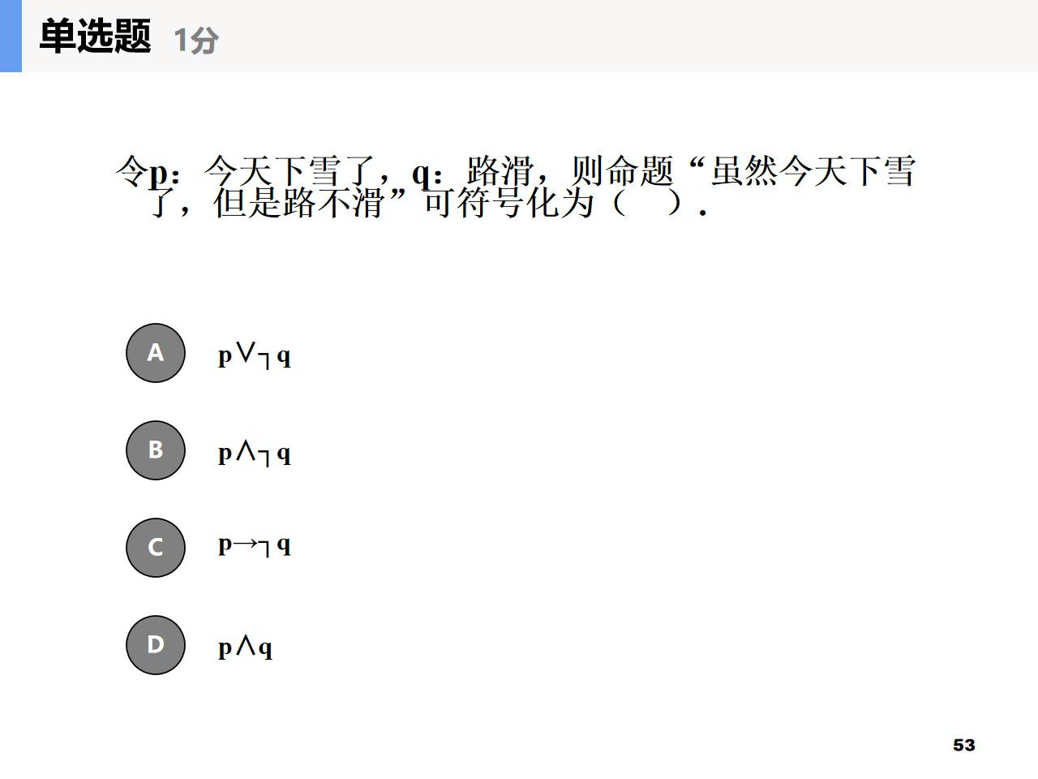
A
B
C
D
《 离散数学 》
52/69⻚ -

Slide 53
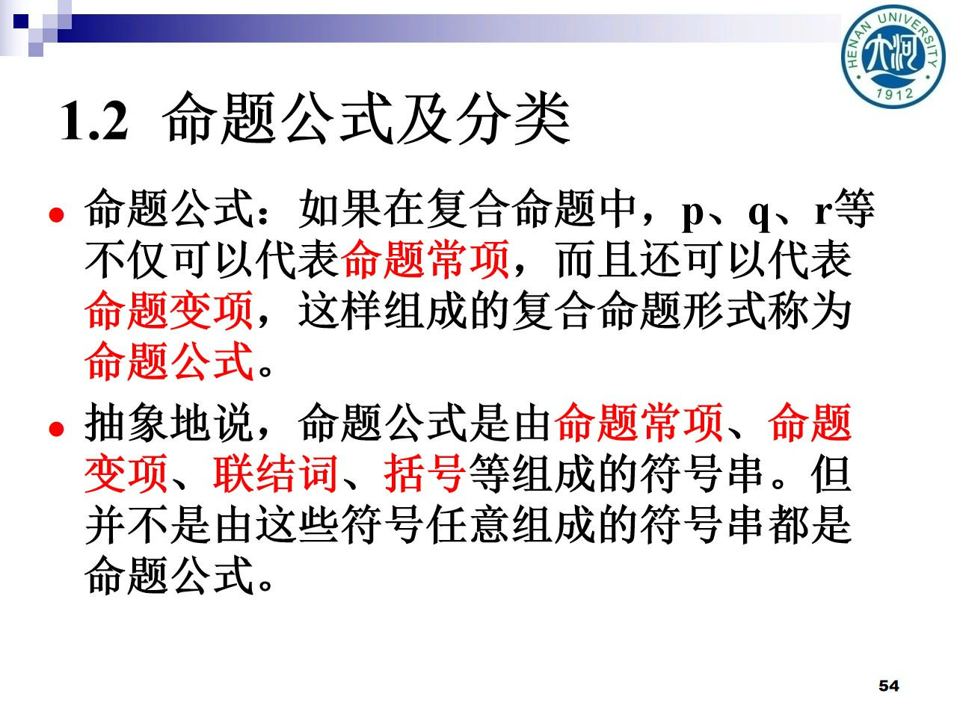
《 离散数学 》
53/69⻚ -

Slide 54

《 离散数学 》
54/69⻚ -

Slide 55

《 离散数学 》
55/69⻚ -

Slide 56

《 离散数学 》
56/69⻚ -

Slide 57

《 离散数学 》
57/69⻚ -

Slide 58

《 离散数学 》
58/69⻚ -

Slide 59

《 离散数学 》
59/69⻚ -

Slide 60

《 离散数学 》
60/69⻚ -

Slide 61

《 离散数学 》
61/69⻚ -

Slide 62

《 离散数学 》
62/69⻚ -

Slide 63

《 离散数学 》
63/69⻚ -

Slide 64

《 离散数学 》
64/69⻚ -

Slide 65

《 离散数学 》
65/69⻚ -

Slide 66

《 离散数学 》
66/69⻚ -

Slide 67

《 离散数学 》
67/69⻚ -

Slide 68

《 离散数学 》
68/69⻚ -

Slide 69

《 离散数学 》
69/69⻚ -

